Slide 1
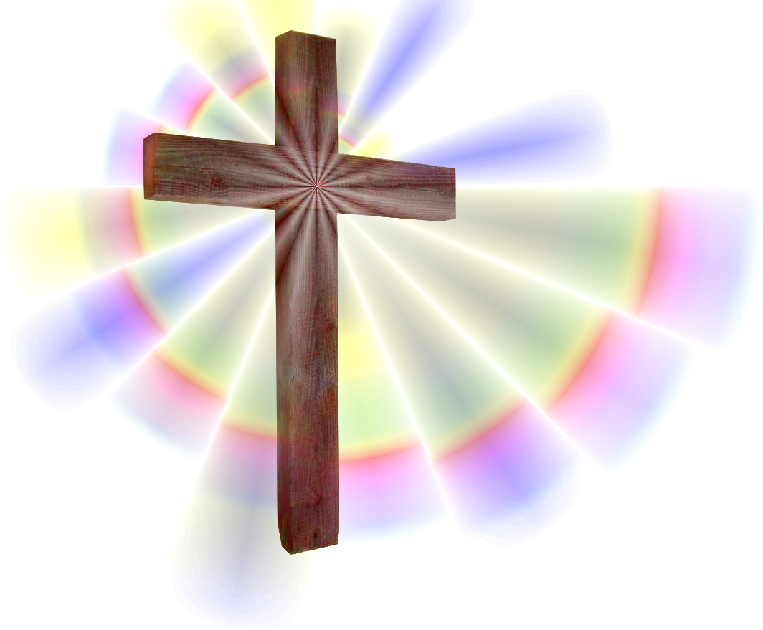
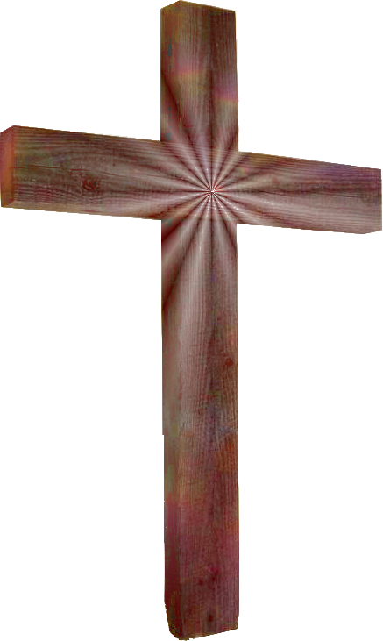
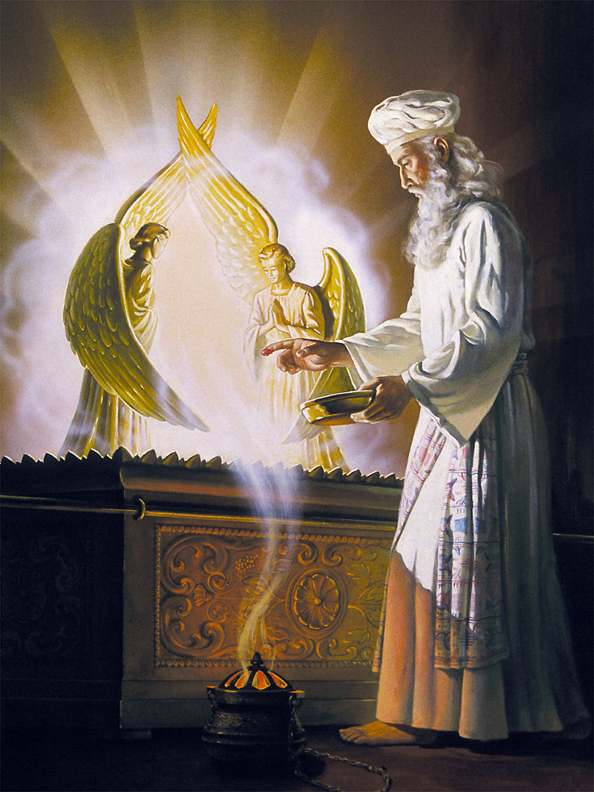
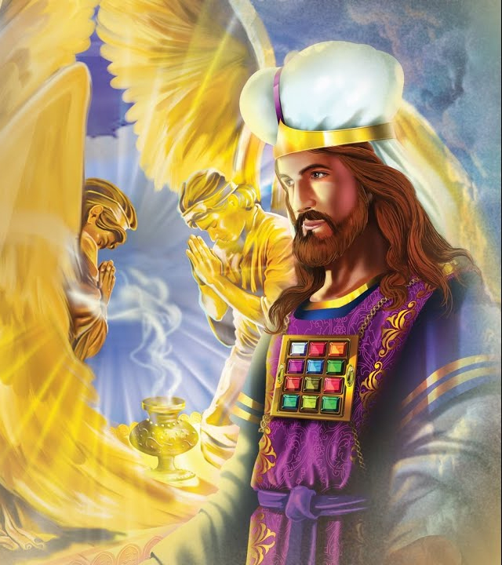
P
R
Í
M
L
U
V
A
v

Slide 2
Co je to přímluva? Přimlouvat se znamená mluvit za někoho, kdo má za sebe dobro nebo ho osvobodit od zla.
Co přímluva obnáší? Je to zlatý řetěz, který spojuje konečného člověka s trůnem nekonečného Boha. Člověk, kterého Kristus zachránil svou smrtí, je neodbytně předveden před Boží trůn a jeho prosba je vyslyšena Ježíšem, který ji vykoupil svou vlastní krví. Náš velký Velekněz staví svou spravedlnost na stranu upřímného prosebníka a Kristova modlitba je spojena s modlitbou modlícího se člověka.
Kristus naléhá na svůj lid, aby se modlil bez přestání. To neznamená, že bychom měli být stále na kolenou, ale že modlitba by měla být jako dech duše. Naše tiché prosby, ať jsme kdekoli, mají vystoupit k Bohu a Ježíš, náš Přímluvce, se za nás přimlouvá a podporuje kadidlem své spravedlnosti naše prosby před Otcem.Pán Ježíš miluje svůj lid a posiluje ho, když vkládá svou důvěru v Krista a je na Něm plně závislý. Bude žít skrze svůj lid, dávat mu inspiraci svého posvěcujícího Ducha a udělovat duši životodárnou transfuzi sebe sama. Kristus působí svými vlastními schopnostmi a vede je, aby se rozhodli pro Kristovu vůli a jednali podle jeho povahy.
Pán nenechá své ztrápené a zkoušené děti, aby snášely satanova pokušení. Máme výsadu důvěřovat Ježíši. Nebesa jsou naplněna bohatými požehnáními a je naší výsadou mít v sobě radost Kristovu, aby naše radost byla úplná. EGW: That I May Know Him strana 78 – neoficiální překlad: Ivo Kapec
Jaké máme biblické příklady, které nás učí více o tom, proč nebo jak k přímluvě dochází?

Slide 3
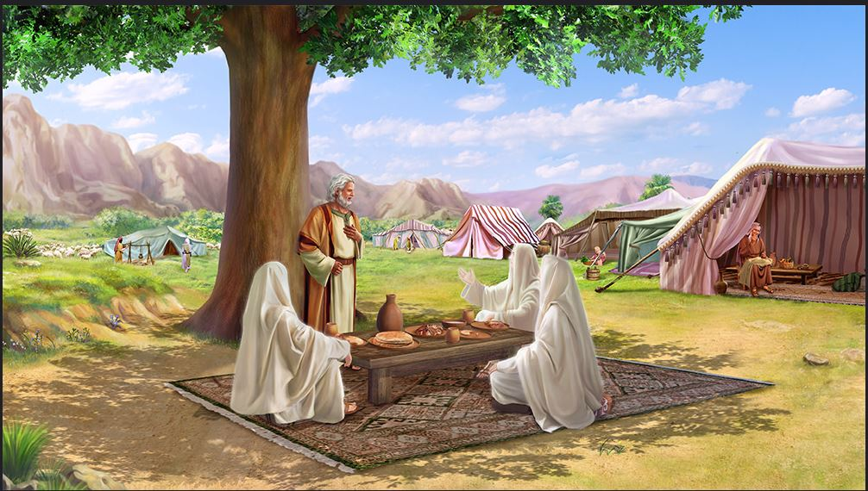
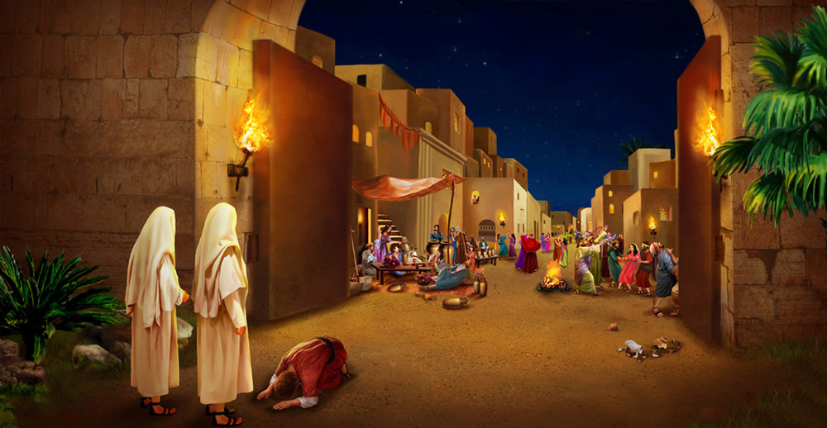
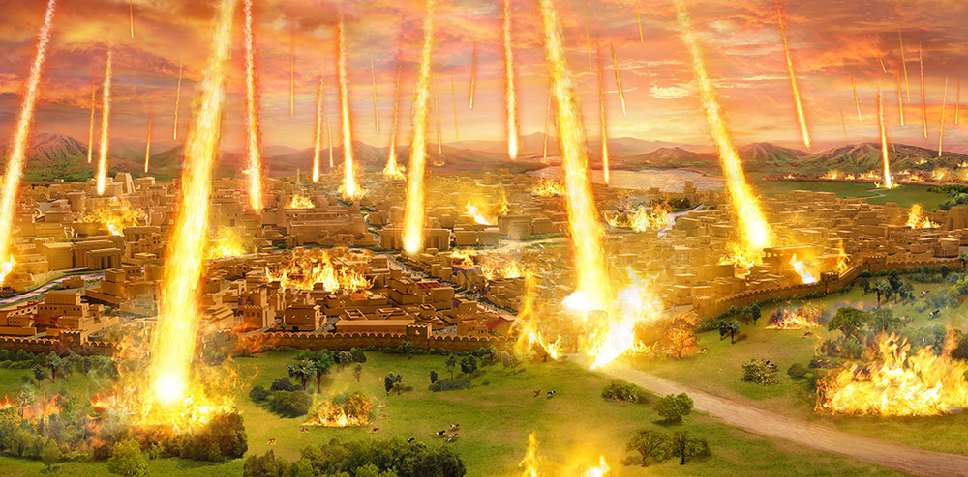
Abraham se přimlouvá za Sodomu
1. Mojžíšova 18,22-33
Když byl Abraham se třemi nebeskými posly, dva z nich odešli do Sodomy a Abraham zůstal sám s tím, v němž nyní poznal Syna Božího.
Vysvětlil mu, že kvůli své ničemnosti zničí Sodomu a Gomoru.A Abraham, muž víry, se přimlouval za jeho obyvatele. Dříve je zachraňoval svým mečem, nyní se je snažil zachránit před bouří Božího soudu, byla-li to vůle Boží, přímluvou.
Věděl, že tam žije Lot se svou rodinou, a proto se jim snažil zachránit život před zničením.
Poslechněme si, jak se přimlouvá:

Slide 4
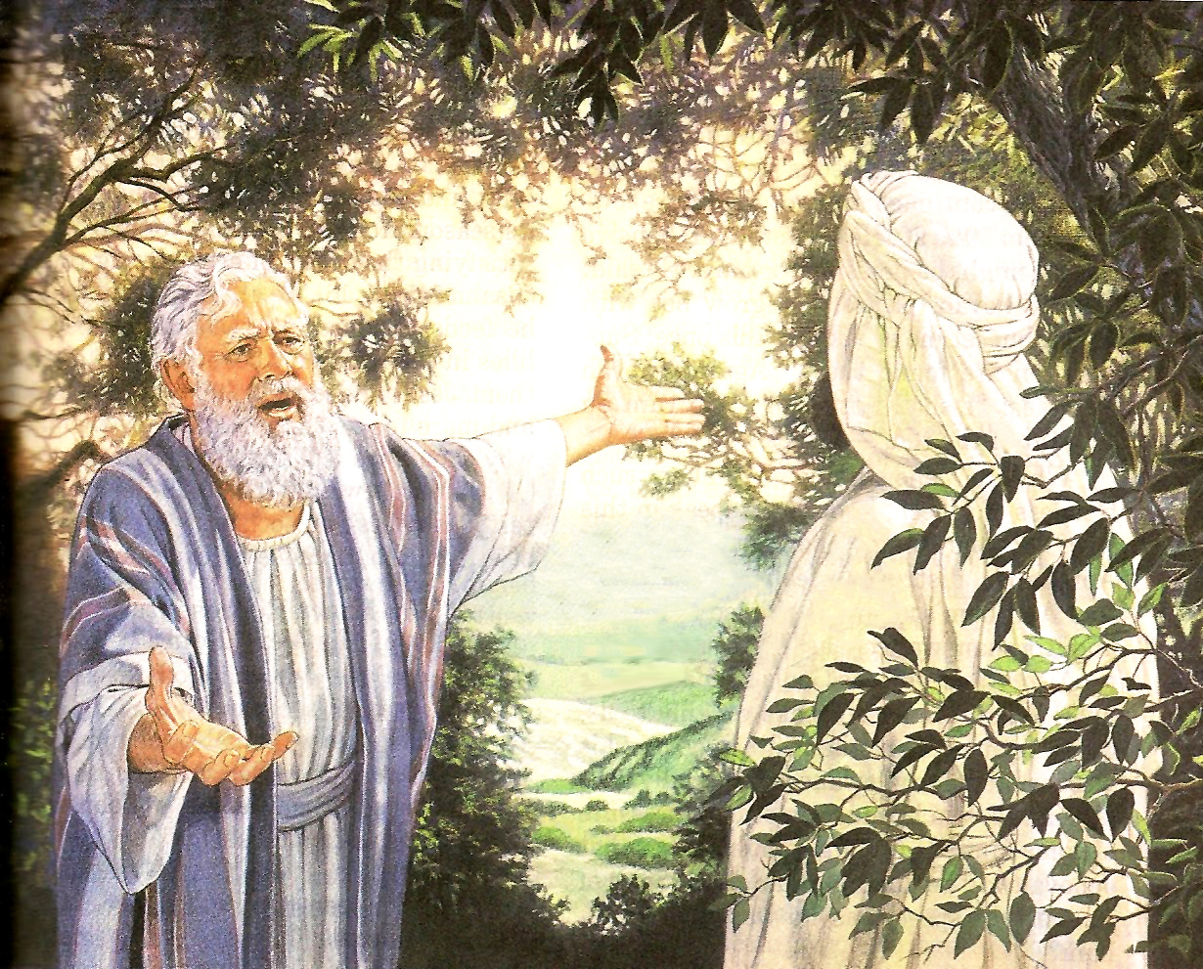
Abraham přišel a řekl: Vyhladíš snad se svévolníkem i spravedlivého? Možná, že je v tom městě padesát spravedlivých; vyhladíš snad i je a nepromineš tomu místu, přestože je v něm padesát spravedlivých? Přece bys neudělal něco takového a neusmrtil spolu se svévolníkem spravedlivého; pak na tom byl spravedlivý stejně jako svévolník. To bys přece neudělal. Což Soudce vší země nejedná podle práva?
Hospodin odpověděl: Najdu v Sodomě , v tom městě, padesát spravedlivých, prominu kvůli nim celému městu.
Abraham pokračoval: Dovoluji si k Panovníkovi mluvit, ač jsem prach a prach a popel: Možná, že bude do těch padesáti spravedlivých pět chybět. Zahladíš pro těch pět celé město?
Odvětil: Nezahladím, najdu-li jich tam čtyřicet pět.
On však k němu mluvil ještě dále: Možná se jich tam najde čtyřicet. dijo: No la
Pravil: Neudělám to kvůli těm čtyřiceti.
I řekl: Ať se Panovník nehněvá, když budu mluvit dále. Možná, že se jich tam najde třicet.
Pravil: Neučiním to, najdu-li jich tam třicet.
Řekl pak: Hle, dovoluji si promluvit k Panovníkovi znovu: Možná, že se jich tam najde dvacet.
Pravil: Nezahladím je ani kvůli těm dvaceti.
Nato řekl: Ať se Panovník nerozhněvá, promluvím-li ještě jednou: Možná, že se jich tam najde deset.
Pravil: Nezahladím je ani kvůli těm deseti.
Hospodin po dokončení rozmluvy s Abrahamem odešel a Abraham se vrátil ke svému místu.

Slide 5
Kristus
Abrahám neprosil jen jednou, ale mnohokrát. Postupně se osměloval, když se mu na jeho otázky dostávalo odpovědí, a pokračoval, dokud nedosáhl ujištění, že města bude ušetře-no, najde-li se v něm byť i pouhých deset spravedlivých.Láska k duším, jimž hrozí záhuba, dodávala Abrahámovi sílu k modlitbám. Ačkoli se mu hnusily hříchy tohoto zkaženého města, přál si, aby hříšníci byli zachráněni …
Duch Abrahámův byl duchem Kristovým. Syn Boží je sám velkým orodovníkem za hříšníky. Ten, který zaplatil cenu za jejich vykoupení, zná hodnotu lidské duše. S ošklivostí vůči zlu, jakou může mít jen neposkvrněná čistota, projevil Kristus lásku k hříšným, jíž je schopna jen nekonečná dobrota.
(E.G.W.: Patriarchové a proroci strana 95)
Ježíš se přimlouvá za nespravedlivé a hříšníky, stejně jako za svou rodinu (ty, kteří byli přijati za Boží děti), aby nebyli zničeni.

Slide 6
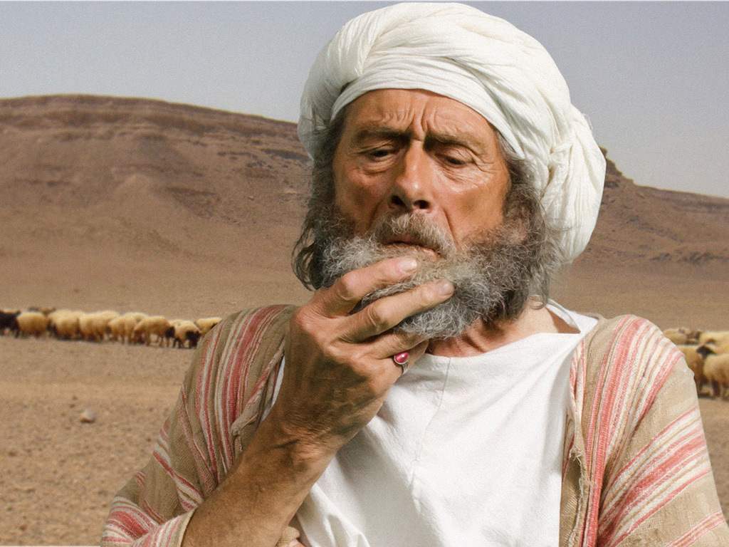
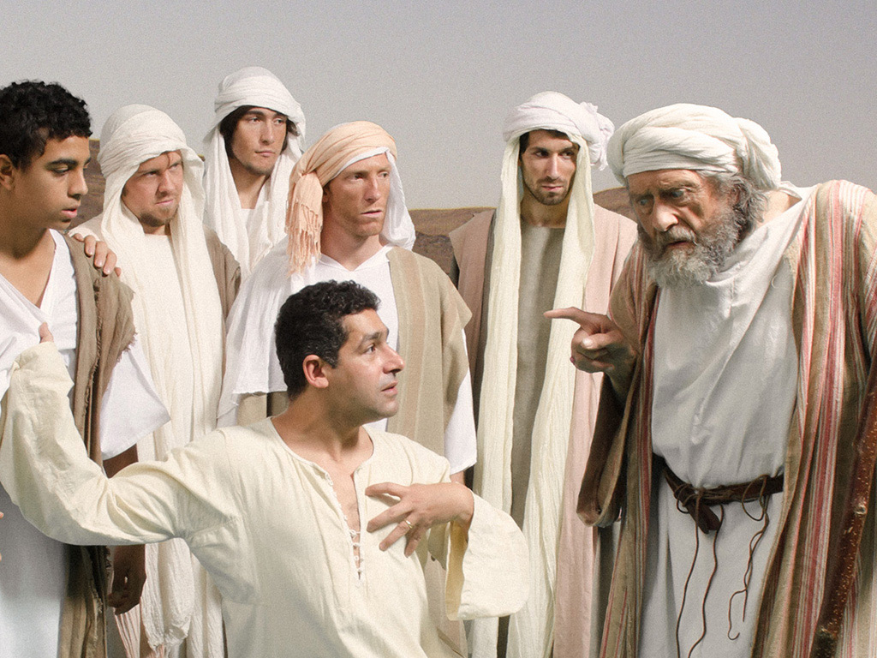
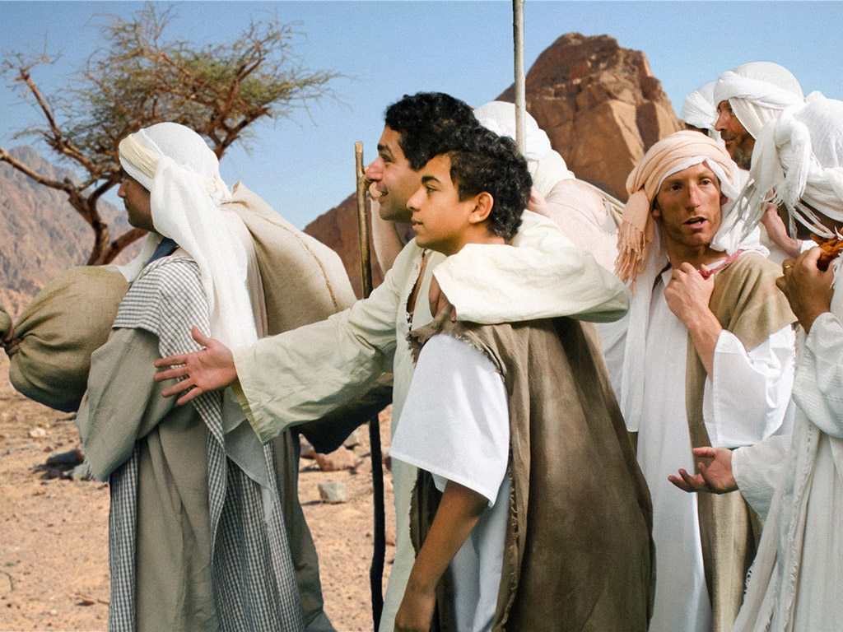
Juda se přimlouvá za Benjamína
1. Mojžíšova 43. a 44. kapitola
Po celé zemi byl hladomor. Jákob poslal své syny do Egypta, když uslyšel, že je tam jídlo. Poté, co došly zásoby přivezené z Egypta, začal si hladomor vybírat svou daň. Jákob vyčetl z ustaraných tváří celého tábora jejich potřebu; Nakonec řekl: "Vrať se a kup nám nějaké jídlo.“
Juda mu řekl: "Ten muž nás odhodlaně varoval: 'Neuvidíš mou tvář, nepřivedeš-li s sebou svého bratra.' Pošleš-li s námi našeho bratra, sestoupíme dolů a nakoupíme ti jídlo. Ale jestli ho nepošlete, nesestoupíme, protože ten muž nám řekl: 'Neuvidíš mou tvář, dokud s sebou nepřivedeš svého bratra.‘“
Když Juda viděl, že otcovo odhodlání začíná kolísat, nabídl se, že se za bratra zaručí, a slíbil, že navždy přijme vinu, pokud Benjamína nevrátí jeho otci. "Pošli mládence se mnou, a vstaneme a odejdeme, abychom zůstali naživu a nezemřeli, i ty a naše děti. Odpovídám za něho. Budeš mě volat k zodpověd-nosti. Jestli ti ho nepřinesu a nepředložím ti ho, budu za tebe vinen navěky."

Slide 7
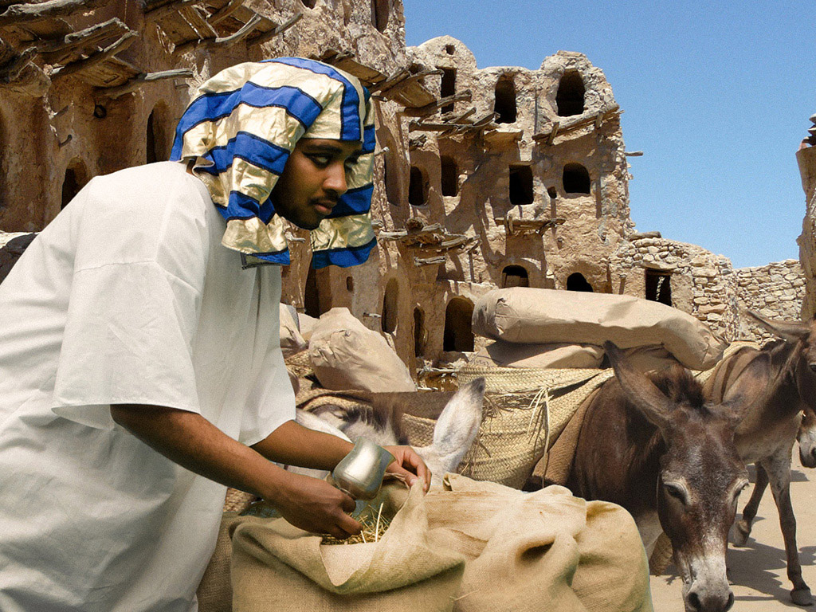
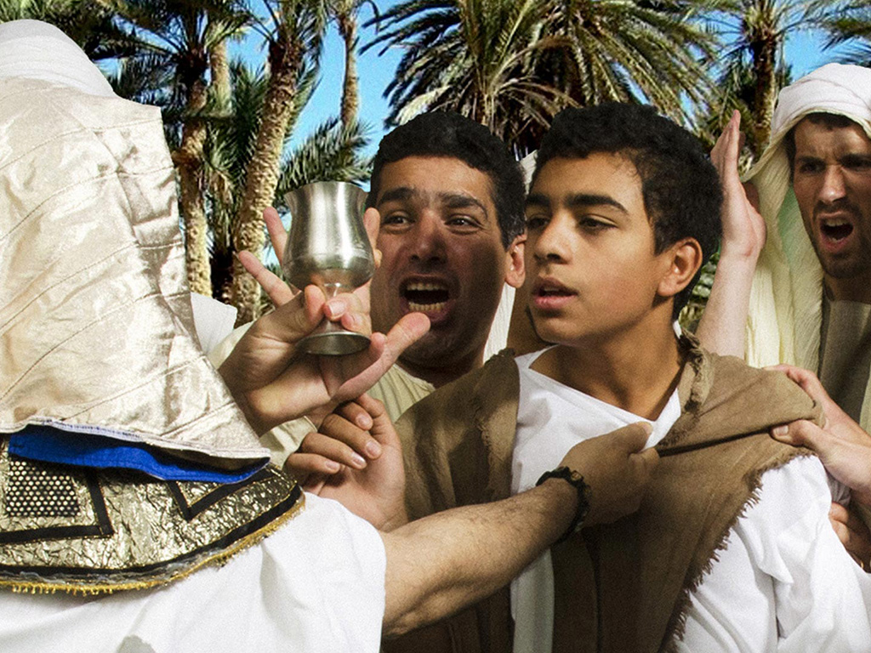
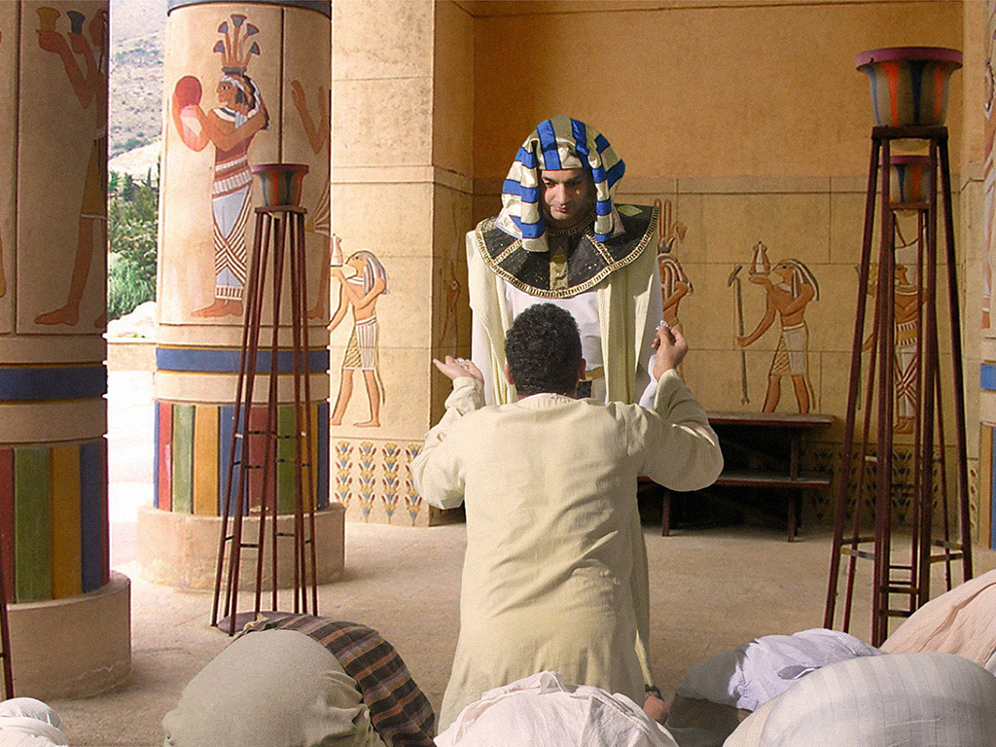
V Egyptě nakoupili jídlo, a když odešli, byli obviněni, že ukradli Josefův stříbrný pohár. Když se podívali do pytlů, pohár byl v Benjamínově pytli.
Juda řekl správci: "Co řekneme svému pánu? O čem budeme mluvit nebo čím se budeme ospravedlňovat? Bůh nalezl špatnost tvých služebníků. My jsme služebníci mého pána, my i ten, u něhož byl nalezen kalich.“
"Nikdy jsem nic takového nedělal," zněla odpověď. „Muž, v jehož vlastnictví byl nalezen kalich, bude mým služebníkem; jdeš v pokoji ke svému Otci.“ Potom se všichni vrátili do Egypta, a když stanuli před Josefem, poklonili se až k zemi.
Juda ve svém hlubokém zármutku šel k místodržiteli, aniž by věděl, že je to Josef, a přimluvil se za Benjamína: "Běda, můj pane, dovol prosím svému služebníkovi, aby promluvil slovo v uši mého pána, a nehněvej se na svého služebníka, neboť jsi jako farao.“
Dojemnými výmluvnými slovy popsal hluboký zármutek svého otce nad ztrátou Josefa a to, že odmítl dovolit Benjamínovi, aby s nimi cestoval do Egypta, protože byl jediným synem, kterého mu zanechala jeho matka Ráchel, kterou Jákob tak vroucně miloval.Protož nyní, když se navrátím k služebníku tvému, otci svému, jestliže mládenec nepůjde se mnou, poněvadž život jeho je spojen s životem jeho, stane se, že když nespatří mládence, zemře; Tvoji služebníci pak způsobí, že šediny Otce našeho, služebníka tvého, sestoupí v zármutku do podsvětí. Jako tvůj služebník vyšel za mládence k mému otci a řekl: "Jestliže ho nepřivedu zpět k tobě, budu před svým otcem vinen navěky," proto tě prosím, aby tvůj služebník zůstal na místě mého pána místo mládence a aby mládenec šel ke svým bratrům, neboť jak bych se mohl vrátit ke svému otci bez mladíka? Nemohu, abych neviděl zlo, které postihne mého otce."

Slide 8
Kristus
Juda se nejprve nabídl jako ručitel za svého bratra Benjamína, potom se za svého bratra přimluvil u Josefa a stal se za něj ručitelem, aby neublížil jeho otci.
Ježíš řekl: "Proto mě Otec miluje, protože dávám svůj život, abych ho zase přijal." To znamená: "Můj Otec vás tak miloval, že mě miluje ještě více, protože jsem dal svůj život, abych vás vykoupil. Jsem velmi milován svým Otcem, protože jsem se stal vaším Zástupcem a Ručitelem, protože jsem dal svůj život a vzal na sebe vaše závazky, vaše přestoupení. skrze mou oběť může být Bůh spravedlivý, a přece Ospravedlňovatel těch, kdo věří v Ježíše. EGW: Cesta ke Kristu strana 12
Ježíš za nás vyšel jako ručitel a přimlouvá se, abychom nebyli otroky hříchu, ale abychom získali pravou svobodu.

Slide 9
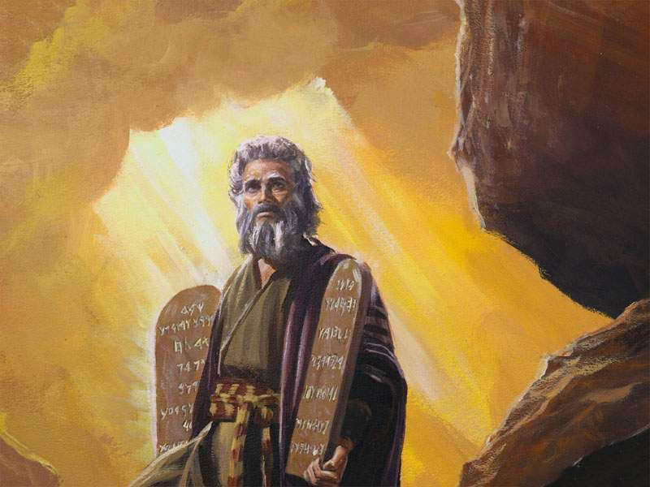
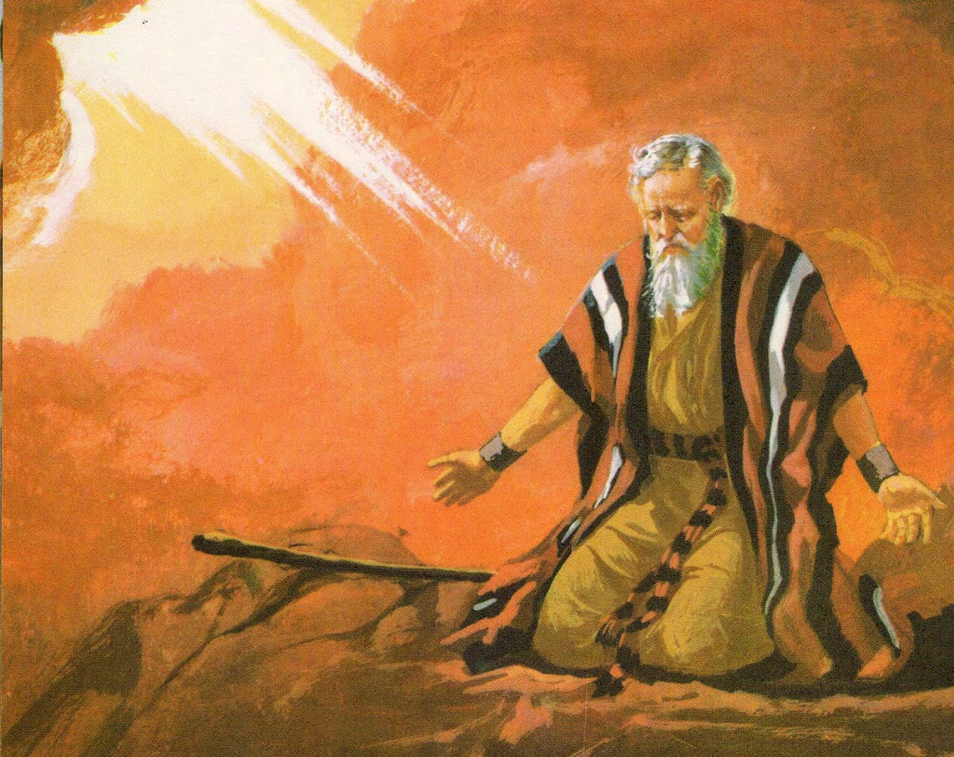
Mojžíš se přimlouvá za izraelský lid
2. Mojžíšova 32,7-35
Mojžíš byl s Bohem na hoře a Bůh mu přikázal: "Jdi, sestup, neboť tvůj lid, který jsi vyvedl z egyptské země, se zkazil. Brzy sešli z cesty, kterou jsem jim přikázal; Udělali si lité tele, klaněli se mu, přinášeli mu oběti a říkali: 'Izraeli, to jsou tvoji bohové, kteří tě vyvedli z egyptské země.'" Dodal: "Syn Pueblo byl tvrdošíjný. Protož nyní nechť v nich roznítím prchlivost svou, a spálím je; a učiním z tebe veliký národ."
Zde vidíme Mojžíše, jak se přimlouvá:
Mojžíš odpověděl: "Hospodine, proč by měl být vzplanul tvůj hněv proti tvému lidu, který jsi vyvedl z egyptské země s velikou mocí a pevnou rukou? Proč by měli Egypťané říkat: Vyvedl je ke zlému, aby je pobil na horách a vyhladil z po-vrchu země? Odvrať se od žáru svého hněvu a čiň pokání z tohoto zla proti svému lidu. Rozpomeň se na Abrahama, Izáka a své služebníky Izraele, kterým jsi přísa-hal při sobě a řekl jsi jim: Rozmnožím tvé potomstvo jako nebeské hvězdy. a dám tvým potomkům celou tuto zemi, o níž jsem mluvil, a oni ji budou navěky brát jako své dědictví.“
Potom Jehova činil pokání ze zla, které se podle svých slov chystá svému lidu způsobit.

Slide 10
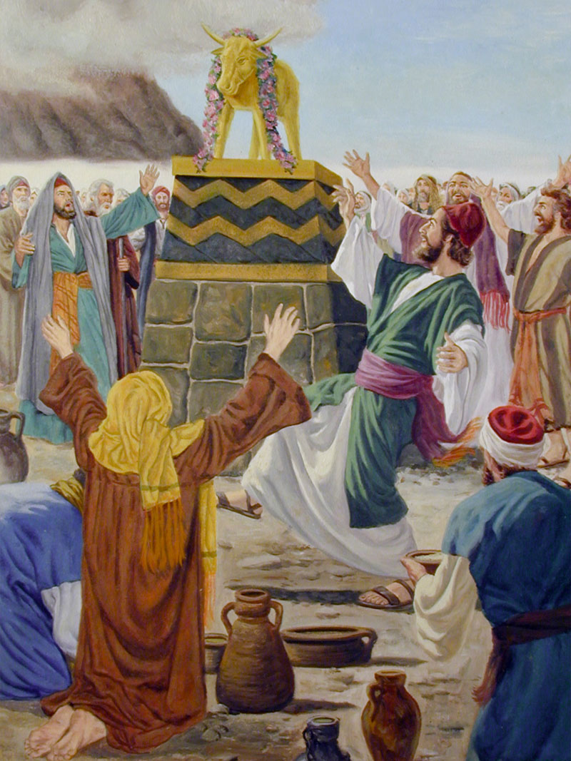
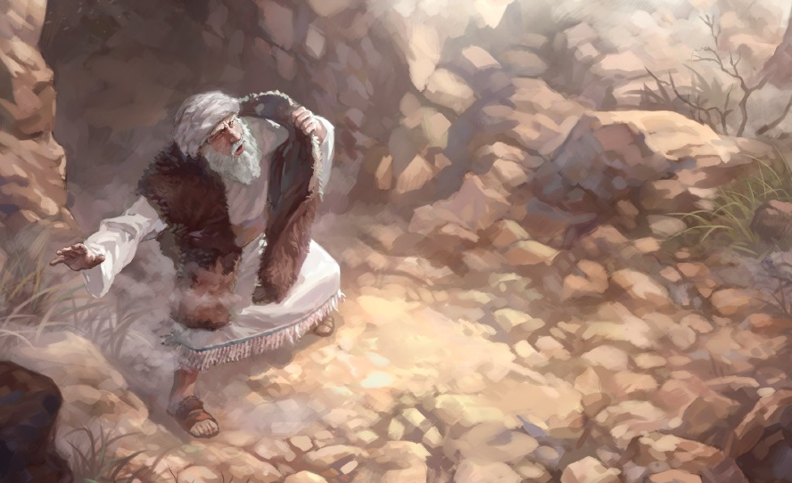
Mojžíš sestoupil z hory a v ruce nesl dvě desky svědectví. Když se přiblížili k táboru, uslyšeli s Jozuem křik. Jozue si myslel, že bojují, ale Mojžíš řekl, že zpívají. Když přišli do tábora, uviděli tele a tance. Mojžíš se rozhněval, vyhodil dsky z rukou svých, a roztříštil je na úpatí hory. Vzal tele, které udělali, spálil je na ohni a rozdrtil na prach.
Když Mojžíš viděl, že lid je nespoutaný, protože to Áron dopustil, k hanbě svých nepřátel, postavil se Mojžíš před bránu tábora a řekl: "Kdo je Hospodinův? Přidej se ke mně." Shromáždili se k němu všichni synové Léví. Druhého dne řekl Mojžíš lidu: "Zhřešili jste velmi, ale nyní půjdu k Hospodinu. Snad ho uklidním ohledně tvého hříchu.
Poslechněme si, jak se přimlouvá:
Mojžíš se vrátil k Hospodinu a řekl: "Prosím tě, protože tento lid spáchal veliký hřích, protože se stal bohy ze zlata, abys mu nyní odpustil hřích, a jestliže ne, vyveď mě ze své knihy, kterou jsi napsal."
A Hospodin řekl Mojžíšovi: "Kdokoli proti mně zhřeší, toho vyhladím ze své knihy. Jděte tedy, nyní, přiveďte tento lid tam, kde jsem vám řekl; Hle, můj anděl půjde před tebou; ale v den trestu je potrestám za jejich hřích." I pobil Hospodin lid, protože udělali tele, kteréž udělal Aron.

Slide 11
Mojžíš prosil Boha za hříšný Izrael. Nesnažil se zlehčovat svůj hřích před Bohem; Neodpustil jim jejich hřích. Upřímně uznal, že se dopustili velkého hříchu a udělali ze sebe bohy ze zlata. Pak ztratí ostych a jeho zájem o Izrael je tak úzce spjat s jeho životem, že odvážně předstoupí před Boha a modlí se, aby odpustil svému lidu. Je-li jejich hřích tak velký, že jim Bůh nemůže odpustit, musí-li být jejich jména vymazána z jeho knihy, modlete se k Pánu, aby vymazal i jeho jméno. (EGW: Testimony for the Church svazek 3 strana 303 – neautorizovaný překlad: Ivo Kapec)
Kristus
Muž, který se naučil hledat ovce v pustině; který snášel zimu a bouře, aniž by nechal zahynout jedinou ovci, nechtěl opustit svůj lid. Vroucně prosili Boha, aby je neopouštěl, ale aby jim odpustil jejich přestoupení. A její vroucí přímluva zvítězila. (EGW: Christ Triumphant 116 – neautorizovaný překlad: Ivo Kapec)
Mojžíš se ve své modlitbě zmiňuje o nebeských knihách, v nichž jsou zapsána jména všech lidí a zaznamenány jejich skutky, dobré i zlé. Kniha života obsahuje jména všech, kteří kdy vstoupili do služby Boží. Odvrátí-li se kdo od Boha a setrvá-li tvrdošíjně v hříchu, takže se nakonec zatvrdí proti vlivu Ducha svatého, bude v den soudu jeho jméno z knihy života vyškrtnuto a sám propadne záhubě. (EGW: Patriarchové a proroci strana 236)
Kristus se přimlouvá u Otce, aby naplnil zaslíbení, která nám dal, aby se nepřátelé nevysmívali Bohu, aby nám dal Ducha svatého, aby jeho oběť nebyla za nás zbytečná, aby nám dal věčný život, protože byl ochoten ztratit věčnost za každého z nás.

Slide 12
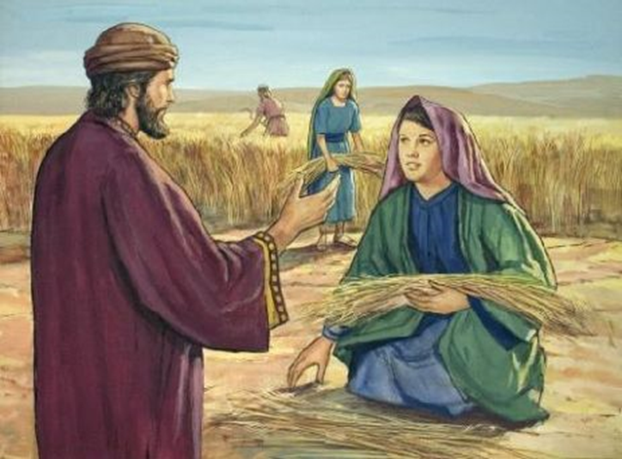
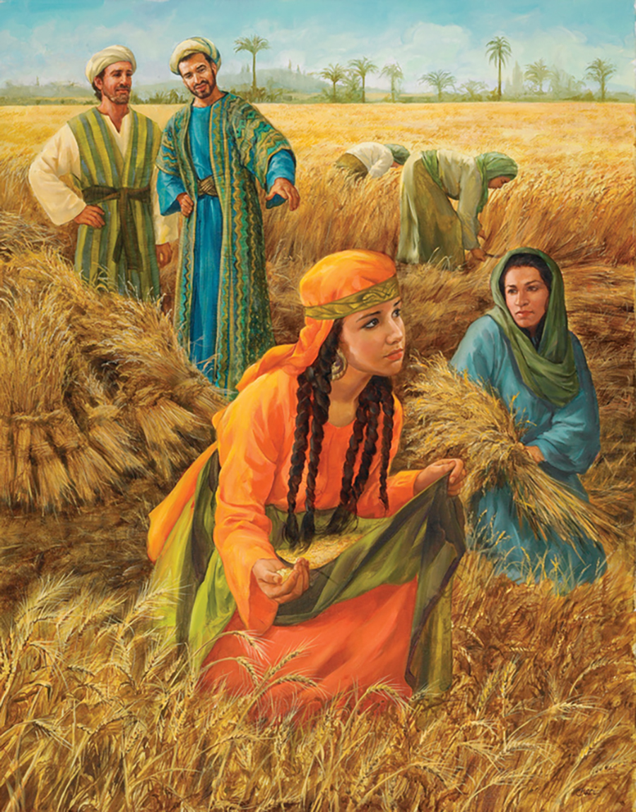
Bóaz se přimlouvá za Rút
Rút 2. – 4. kapitola
Moábka Rút se vrací se svou tchyní do judského Betléma. Oba, vdovy a chudí, nemají žádné živobytí. Ruth se nabídne, že půjde paběrkovat. A tak dorazí do tábora Bóaze,
příbuzného Naomi. Když se Bóaz zeptá, kdo je, a dozví se, že je Rút, Moábec se za ni začne přimlouvat.
Bóaz mluví o Rút vlídně a říká jí, aby si celou úrodu nechala a nasbírala klasy na svých polích. S tím bude mít několik požehnání:
Společnost. Doprovázeli ji její dělníci.
Bezpečnost. Byla cizinka a neměla nikoho, kdo by ji chránil.
Osobní pohoda. Jedla a pila s nimi každý den.
Ekonomický přínos. Uměla si mezi snopy a dokonce sbírala klasy z toho, co jí ženci shazovali.
Boží požehnání. “Nechť ti Hospodin odplatí za tvůj skutek. Ať tě bohatě odmění Hospodin, Bůh Izraele, pod jehož křídla ses přišla ukrýt!” (Rút 2,12).

Slide 13
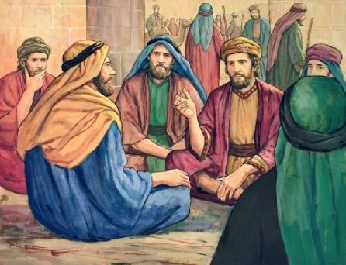
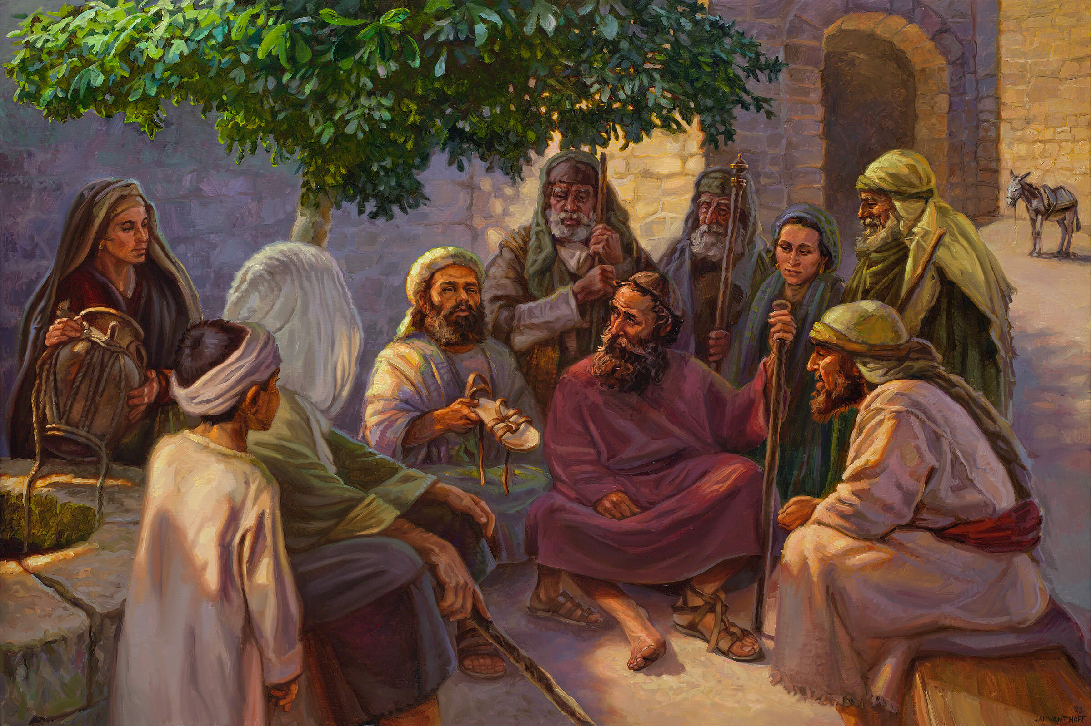
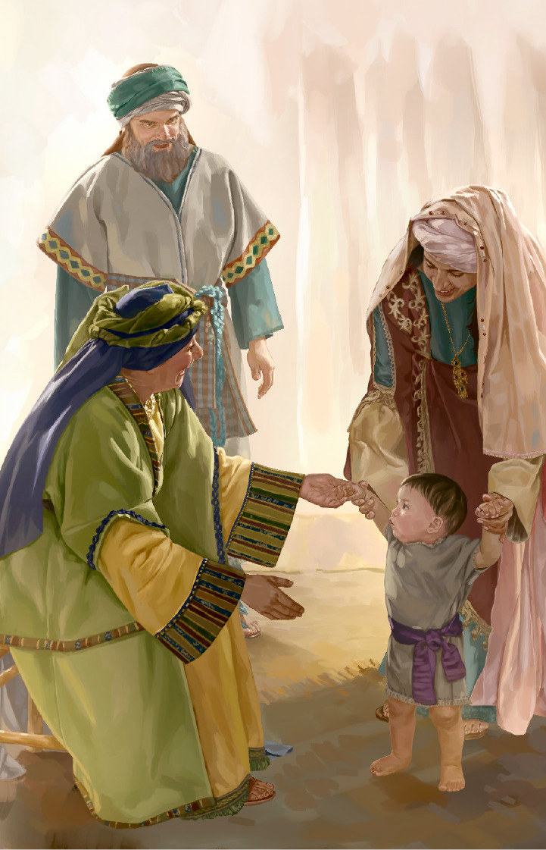
Noemi vidí, jak dobře se Bóaz chová k Rút, a ví, že se o ni dokáže postarat, a proto ji požádá, aby jí řekla, že ji vykoupí. Bóaz ví, že existuje ještě jeden blízký příbuzný, který má právo ponechat si Noemina pole a oženit se s Rút.
A tak ho jednoho dne zaklepe na dveře města, kde shromáždil skupinu 10 starších, aby se stali porotci. Když příbuzný vešel, navrhl mu, aby si Noemi ponechal. Příbuzný říká, že ano. Když mu však Bóaz řekne, že se musí oženit s Rút, aby měl potomka, který všechno zdědí, nechce si Rút vzít a nabídku odmítne.
Bóaz, který měl větší zájem o Rút než o půdu, koupí pozemek, aby si mohl vzít Rút za manželku. Nejbližší příbuzní nebyli ochotni vzít si Rút, aby získali majetek, ale Bóaz byl ochoten vzít si majetek, bude-li to nutné, aby se mohl s Rút oženit. A tak, jak říkal zákon, a aby zpečetil dohodu, dal Bóazovi svou botu.
Bóaz si nechává Rút a všechny Noeminy věci. Bóaz je Rútin vykupitel.

Slide 14
Kristus
Kristus se za vás přimlouvá, abyste mohli mít požehnání: společenství, bezpečí a jistotu, osobní blahobyt, finanční prospěch, odměnu a zvláštní odměnu pro vás.
Bibličtí autoři vzali postavu "příbuzného", který jednal jako "vykupitel", a aplikovali ji na Krista jako Vykupitele člověka hříchu a smrti. Například Jób řekl: "Vím, že můj Vykupitel [go'el] žije" (Jób 19,25): ten, který ho při vzkříšení vykoupí z hrobu. Izajáš používá slova ga'al (sloveso) a go'el (podstatné jméno) 18krát, aby se zmínil o Bohu jako o tom, kdo vykupuje Izrael z jeho nepřátel a lidi ze spárů hříchu (Izajáš 43,1.14; 44,22; 49,7; 54,5.8; 63,16 atd.) Můžeme se radovat z Krista, našeho "příbuzného", který za nás přijal odpovědnost za tento vztah. Je to On, kdo nás vykoupil z moci hříchu a smrti (Izajáš 44,22; Ozeáš 13, 14). Budeme-li se k němu jen přibližovat, neodmítne nás jako příbuzný Rút (Rút 4,6). On nás v žádném případě nevyžene (Jan 6,37). A když se k němu přiblížíme, nalezneme domov a odpočinutí pro své duše (Rút 3,1; Matouš 11,29).
Všechen život pochází od Boha a On je ten, který dává "každý dobrý dar a každý dokonalý dar" (Jakub 1,17). Je dárcem "nebeských dešťů a plodných časů" (Skutky 14,17) a "moci činit bohatství" (5. Mojžíšova 8,17.18). Kristus žádá Otce, aby vám dal všechna požehnání, která obdržíte. Kristus je váš Vykupitel, který vždy pracuje ve váš prospěch.

Slide 15
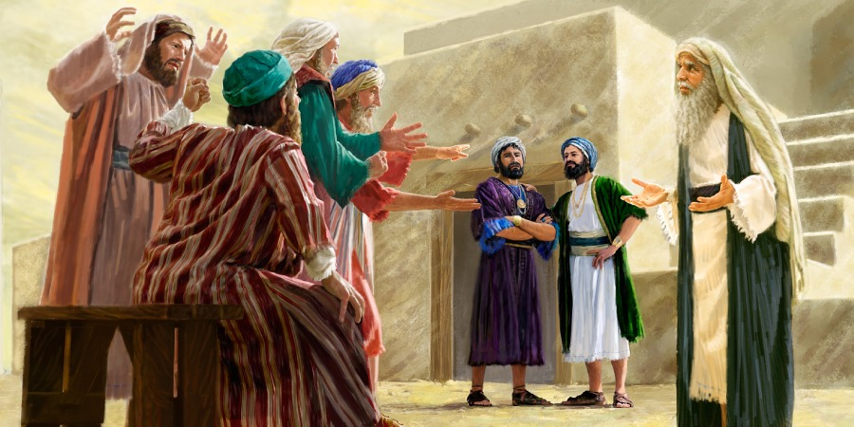
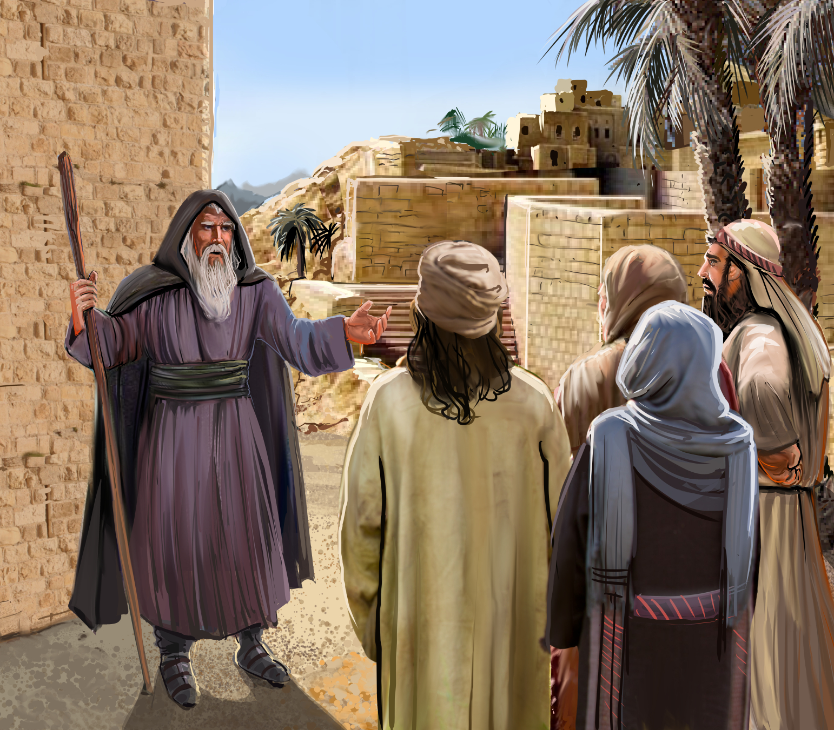
Samuel slibuje, že se bude za lid přimlouvat
1. Samuelova 12. kapitola
Samuel, který je nyní dospělý, se loučí s izraelským lidem. Žádá je, aby dosvědčili, zda se k nim choval správně, a při-pomíná jim minulou historii. Říká jim, že je učinil králem, jak chtěli, ale že nesmí zapomenout na Boha. "Budeš-li se bát Hospodina, a sloužiti jemu, a poslouchati budeš hlasu jeho, a nebudete-li se vzpírati slovu Hospodinovu, a budete-li i vy, i král, kterýž kraluje nad vámi, sloužiti Hospodinu Bohu svému, dobře činiti budete."
Jestliže zapomenou na Boha: "Jestliže však nebudete poslouchati hlasu Páně a vzbouříte-li se slovům Páně, ruka Páně bude proti vám, jako byla proti vašim otcům." Pokračuje v tom, aby jim dal znamení: "Počkejte i nyní a pohleďte na tuto velkou věc, kterou Jehova učiní před vašima očima. Není nyní žeň pšenice? Budu volat k Hospo-dinu a dá hromobití a déšť, abyste poznali a viděli, jak veliká je vaše špatnost, které jste se dopustili před Hospodinem, žádajíce pro sebe krále.“
Samuel volal k Hospodinu a Hospodin dal v onen den hromobití a déšť. Všechen lid měl velikou bázeň před Hospodinem a před Samuelem.

Slide 16
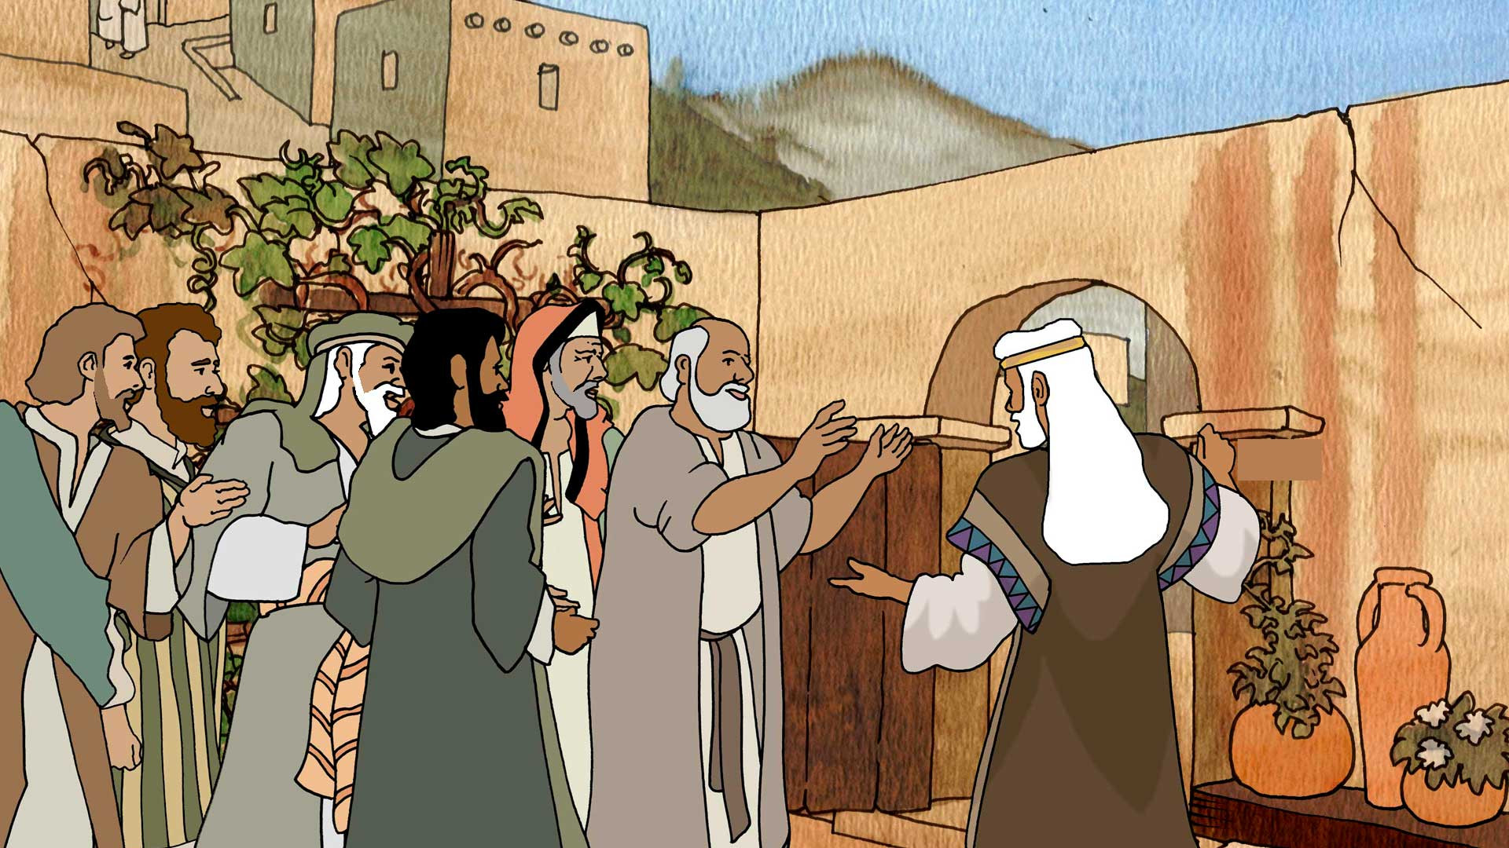
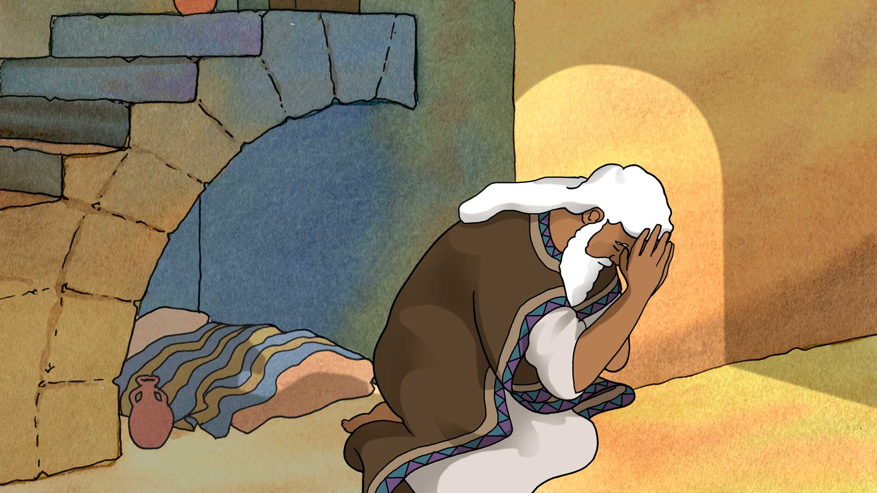
Všechen lid Samuelovi řekl: "Modli se k Hospodinu, svému Bohu, za své služebníky, abychom nezemřeli. Ke všem svým hříchům jsme totiž přidali zlo tím, že jsme pro sebe žádali krále.
Samuel lidu řekl: "Nebojte se. Udělal jsi všechno to zlo. Ale pro všechny tyto důvody se neodvracejte od Hospodina, ale služte mu celým svým srdcem. Neuchylujte se k marnostem, které nepřinášejí užitek ani nepřinášejí užitek, neboť jsou to marnosti. Neboť Hospodin neopustí svůj lid pro své veliké jméno. Neboť Hospodin si přál učinit vás svým lidem. Protož odstup ode mne, abych hřešil proti Hospodinu, přestana se modliti za vás; ale já vás budu poučovat o dobré a správné cestě. Jen se bojte Hospodina, svého Boha, a opravdu mu služte celým svým srdcem, protože považte, jaké velké věci pro vás udělal. Budeš-li však pokračovat v páchání zla, zahyneš ty i tvůj král."

Slide 17
Kristus
V lásce a milosrdenství se Ježíš modlí s námi a za nás.
Ježíš, náš Přímluvce, se za nás přimlouvá u trůnu svého Otce a také se přimlouvá za hříšníka: „Odvraťte se... Proč byste měli zemřít?" Ezechiel 33,11) Cožpak Bůh skrze Krista neučinil vše, co mohl, aby nás vyvedl ze satanského klamu?... Není to vzkříšený Spasitel, který stále žije, aby se za nás přimlouval? Nepokračuje vždy ve svém velikém díle usmíření skrze dílo Ducha Svatého v každém srdci? Duha milosrdenství stále obklopuje Boží trůn a svědčí o tom, že každá duše, která věří v Krista jako svého osobního Spasitele, bude mít věčný život. Milosrdenství a spravedlnost se mísí v Božím jednání s jeho dědictvím.—The Signs of the Times, 19. září 1895 – neautorizovaný překlad: Ivo Kapec
Ježíšova krev se mocně a účinně modlí za ty, kdo zbloudili, za ty, kdo jsou ve vzpouře, za ty, kdo hřeší proti hojnému světlu a lásce. Satan je po naší pravici, připraven nás obvinit, a náš Přímluvce je po Boží pravici, připraven se za nás přimlouvat. Nikdy neprohrál případ, který mu byl svěřen. Musíme důvěřovat svému právníkovi, protože za nás předkládá své vlastní zásluhy. ... Přimlouvá se za ty nejpokornější, za nejvíce trpící, za ty, kteří procházejí největšími zkouškami a pokušeními. S rozpřaženýma rukama volá: "Hle, vyryl jsem di tě do dlaní." Izajáš 49,16.—The Review and Herald, 15. srpna 1893 – neautorizovaný překlad: Ivo Kapec
Kristus za nás zaplatil nekonečnou cenu a přimlouvá se u Otce jako náš Prostředník a modlí se ne jako prosebník, ale jako vítěz a nárokuje si, co mu patří. Dokáže zachránit na maximum, protože se za nás neustále přimlouvá. EGW: Message to Young People strana 407 – neautorizovaný překlad: Ivo Kapec

Slide 18
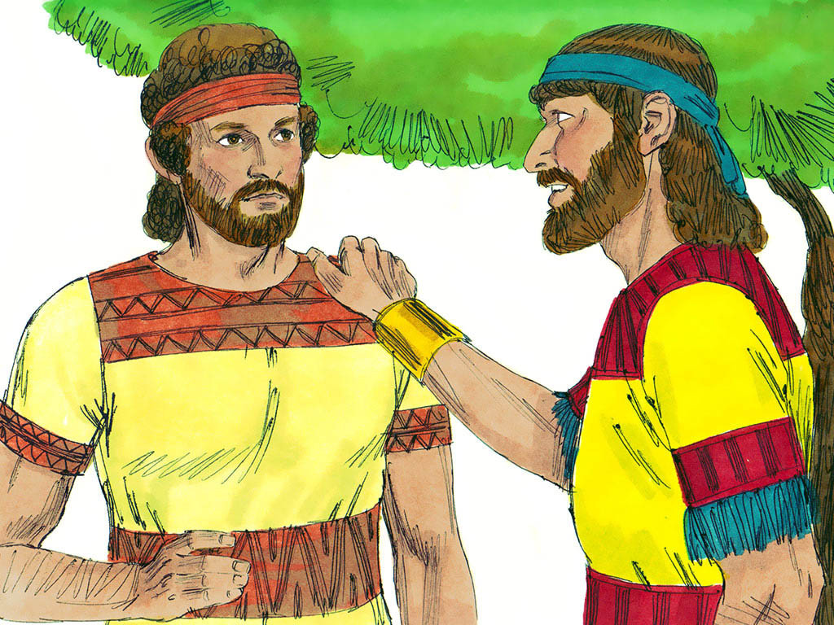
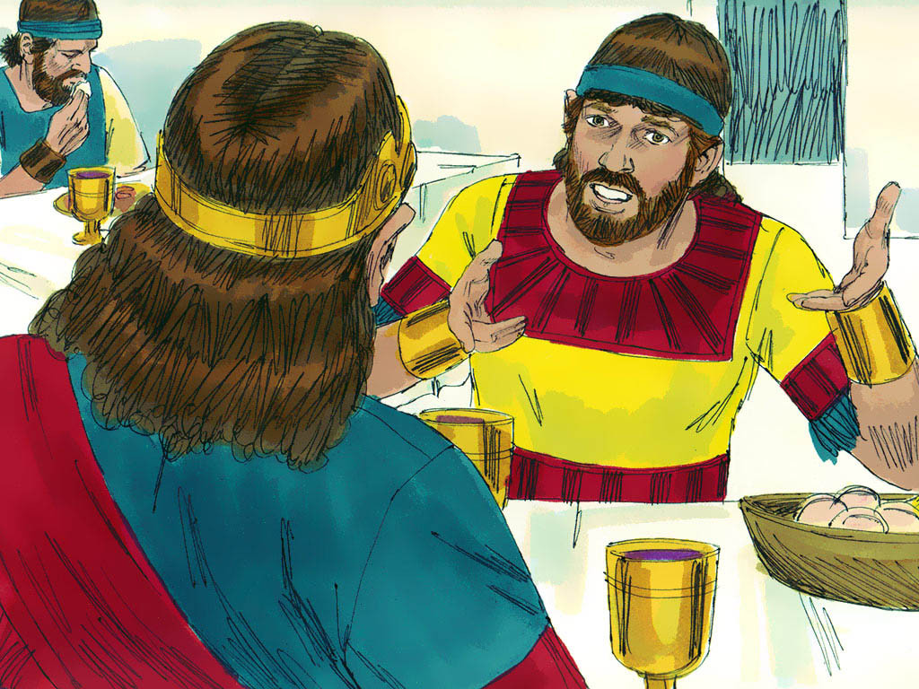
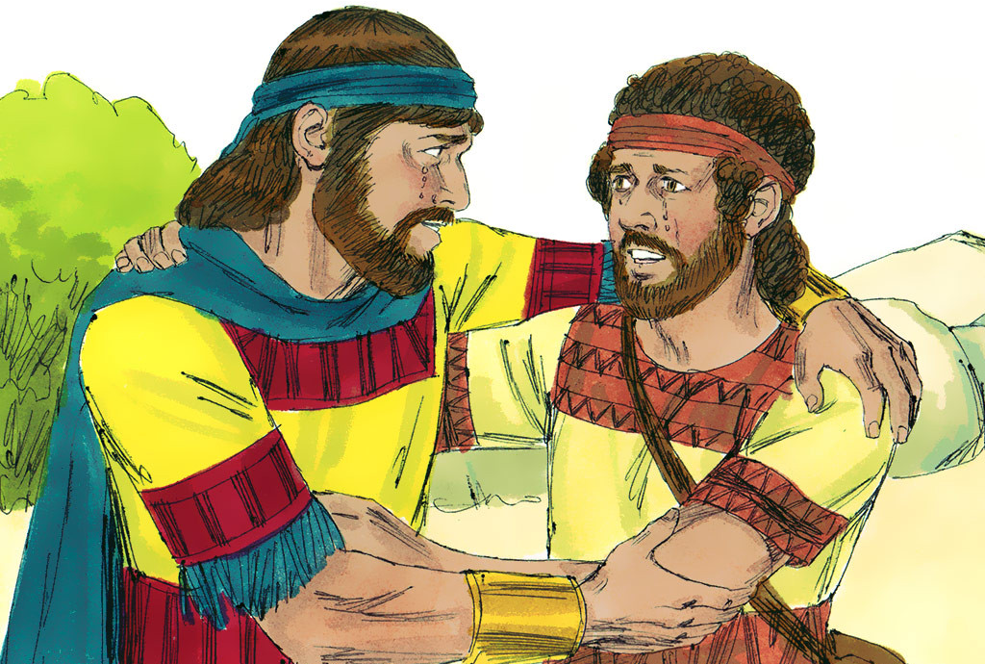
Jónatan se přimlouvá za Davida
1. Samuelova 19,1-6
„Saul promluvil se svým synem Jónatanem i se všemi svými služebníky o tom, že by měl být David usmrcen. Saulův syn Jónatan si však Davida velice oblíbil. Proto Jónatan Davida varoval: ´Můj otec usiluje o ro, aby tě usmrtil. Tak se měj prosím ráno na pozoru. Schovej se a zůstaň v úkrytu.
Já vyjdu a postavím se vedle svého otce na poli, kde budeš ty, a promluvím o tobě se svým otcem. Když něco
zjistím, povím ti to.´ A Jónatán se za Davida u svého otce Saula přimlouval. Řekl mu: ´Ať se král nedopustí vůči svému služebníku Davidovi hříchu! Vždyť on se proti tobě neprohřešil a jeho činy jsou tobě k užitku. Vlastní život nasadil a zabil Pelištejce. Hospodin
tak připravil veliké vysvo-bození celému Izraeli. Viděl jsi to a radoval ses. Proč by se měl prohešit prolitím nevinné krve a Davida bezdůvodně usmrtit?´ Saul Jónatana uposlechl.
A Saul se zapřisáhl: ´Jakože živ je Hospodin, nebude usmrcen.´”

Slide 19
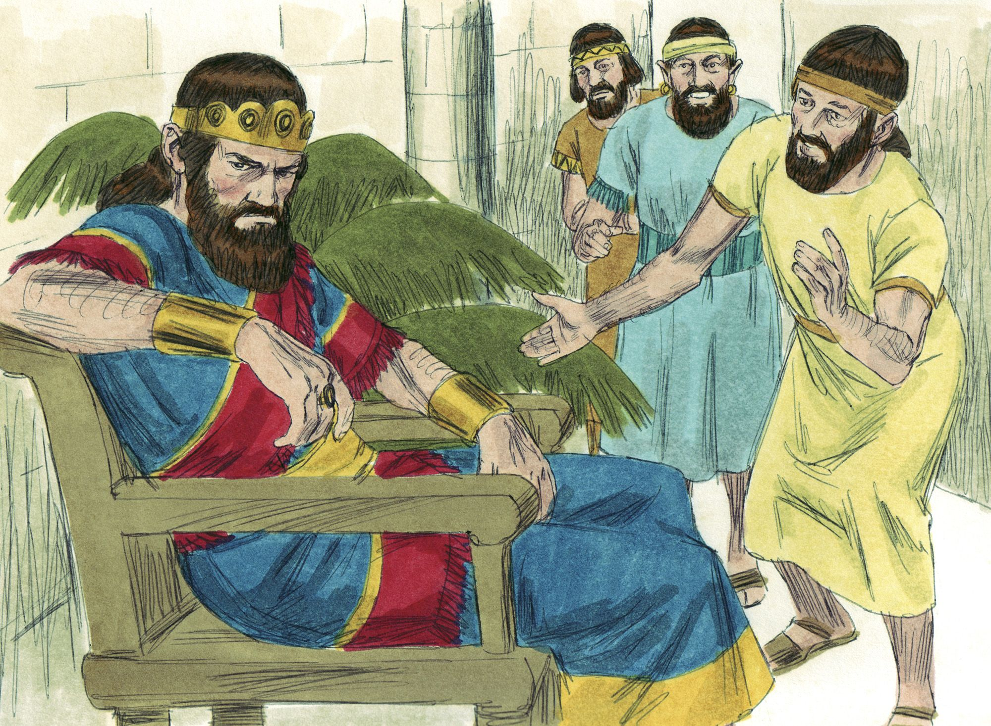
Nepřízeň osudu ukazuje, jak upřímné je opravdové přátelství. Jonatan věděl, že David nemá v úmyslu uchvátit trůn, ale ne-dokázal o tom Saula přesvědčit. Jonatanovo postavení nebylo snadné, protože se musel vzepřít přáním tyrana a byl by pova-žován za nevěrného svému vlastnímu otci. Jonatan však Davi-dovi jako pravý přítel řekl pravdu o Saulovi, a to ne proto, aby ho vyděsil, ale aby ho varoval a ujistil ho o věrnosti pravého přítele. Pro Jonathana to byla opravdová zkouška. Musel se rozhodnout, zda bude věrný svému otci, nebo Davidovi. Bylo nemožné, aby byl loajální k oběma. Projevil dobrý úsudek, když se choval tak, aby si udržel vliv na svého otce, a přesto zachránil Davida před jistou smrtí.
Ke svému příteli je připoután pouty ještě těsnějšími, než jsou pokrevní příbuzenství, láskou "podivuhodnější ... než láska k ženám" (2, Samuelova 1,26), a protože Jonatan znal nejniternější myšlenky Davidova srdce, byl ideální pro to, aby byl prostředníkem mezi ním a Saulem. V Jonatanově prosbě k otci se projevovala jak úcta k autoritě, tak nejpřísnější poslušnost zásadám. Jako Saulův syn znal argumenty, které měly pro krále největší váhu: Davidovo vítězství nad Goliatem a jeho věrnou osobní službu králi při každé příležitosti. Jonatan velmi taktně ukázal Saulovi, že nemá důvod Davida zabíjet, a připomněl mu, že má pádný důvod vážit si Davidovy věrné služby. Jak účinná jsou správná slova ve správný čas! (Přísl. 25:11; Isa. 50: 4). Jonatan věděl, že se jeho otec mýlí, a to nejen v tomto případě, ale i v mnoha dalších. Ale nic by nezískal, kdyby otce pokáral za jeho chyby.

Slide 20
Kristus
Ježíš je přitažlivý. Je plná lásky, milosrdenství a soucitu. Rozhodl se, že bude naším přítelem a že s námi bude kráčet po všech obtížných cestách života. Ujišťuje nás: 'Já jsem Hospodin, váš Bůh; Kráčejte se mnou a já naplním vaši stezku světlem. Ježíš, majestát nebes, chce povýšit do společenství se sebou samým všechny, kdo k němu přicházejí se svými břemeny, slabostmi a starostmi. Bude na ně pohlížet jako na své syny a nakonec jim dá dědictví cennější než říše panovníků a korunu slávy bohatší než ta, která kdy zdobila čelo nejvznešenějšího z pozem-ských králů. EGW: Lift Him Up strana 98 – neautorizovaný překlad: Ivo Kapec
Můžeme se spojit s Ježíšem Kristem, naším Přímluvcem v nebeských nádvořích. Potřebujeme přítele u tohoto soudu. Zhřešili jsme, byli jsme neposlušní a přestupní a je nanejvýš důležité, abychom měli u soudu přítele, který bude hájit naše případy před Otcem. Říká: "A já, budu-li vyvýšen ze země, přitáhnu k sobě všecky lidi." Jan 12,32. Tak co, budeme všichni přitahováni? Kristus přitahuje, ale budou reagovat na jeho přitažlivou sílu? Přijít? Výzva ve Zjevení je následující: "I řekl Duch i nevěsta: Přijď. A kdo slyší, řekne: Přijď. A kdo žízní, přišel; a kdo chce, ať se svobodně napije vody života." Zjevení 22,17. EGW: This Day With God strana 223 – neautorizovaný překlad: Ivo Kapec
Kristus je náš nejlepší přítel. Tím, že se za nás přimlouvá, zdůrazňuje naše kladné vlastnosti a snaží se zachránit náš život před věčnou smrtí.

Slide 21
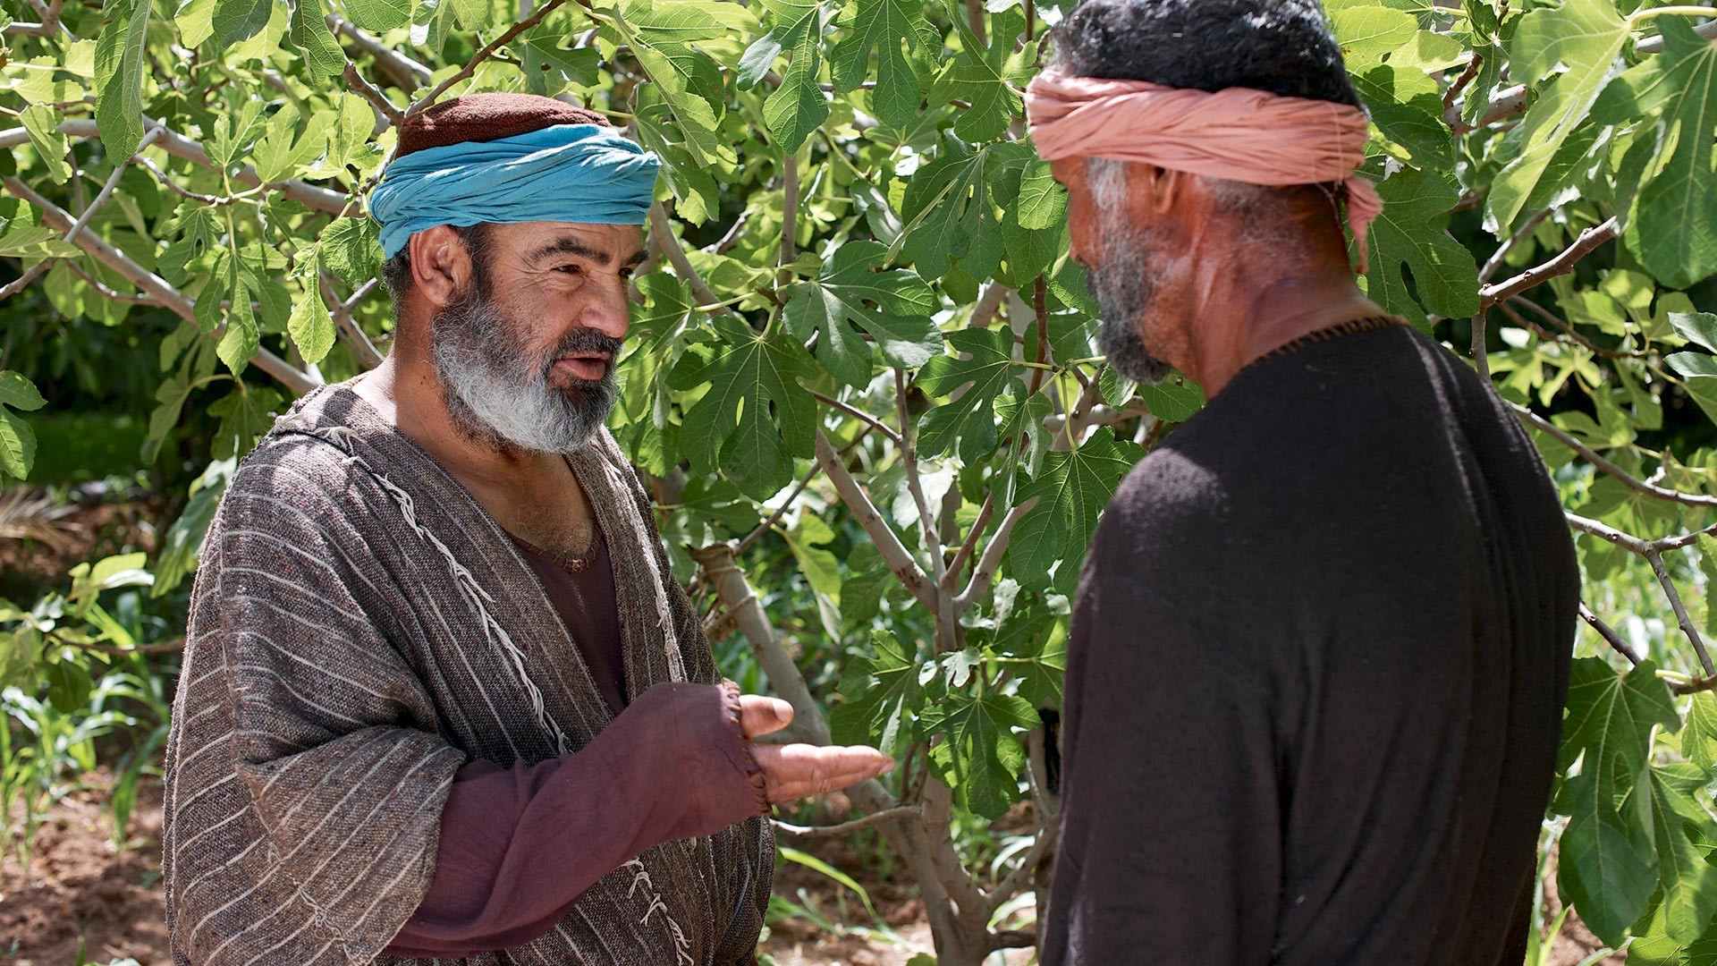
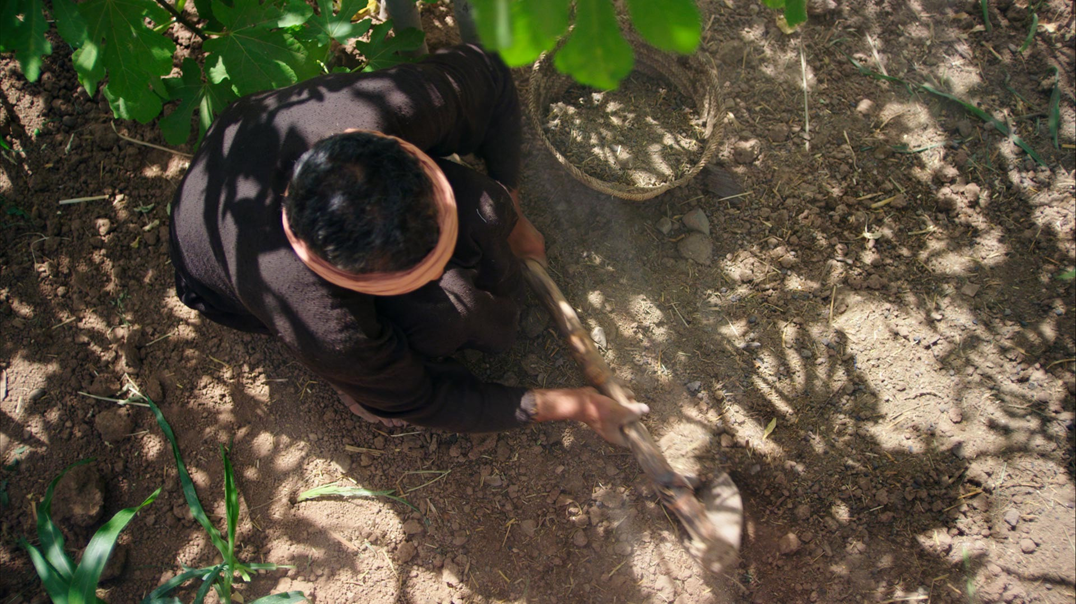
Lukáš 13,6-9; Izajáš 5,1-7
Podobenství o neplodném fíkovníku a vinici
Potom jim pověděl toto podobenství: „Jeden člověk měl na své vinici fíkovník; přišel si pro jeho ovoce, ale nic na něm nenalezl. Řekl vinaři: ´Hle, už po tři léta přicházím pro ovoce z tohoto fíkovníku a nic nenalézám. Vytni jej! Proč má kazit i tu zemi?´ On mu odpověděl: ´Pane, ponech ho ještě tento rok, až jej okopám a pohnojím. Snad příště ponese ovoce; jestliže ne, dáš jej porazit.´“
Toto podobenství představuje Boží trpělivost tváří v tvář lidské potřebě včasného pokání. Bůh miluje i ty, kdo nenesou ovoce, ale jeho milosrdenství se nakonec může vyčerpat. Fíkovník měl být poražen, pokud nesnášel přijatelné ovoce (Izajáš 5,1-7). Fíkovník představuje v obecném smyslu každého člověka; a ve zvláštním smyslu židovskému národu.
Když člověk dospěje do bodu, kdy je nejen neužitečný při plnění své Bohem určené role, ale stal se také překážkou v kázání plánu spasení druhým, Bůh říká, že je neužitečný. Ale on se snaží ještě víc a dělá vše, co může, aby ji zachránil.

Slide 22
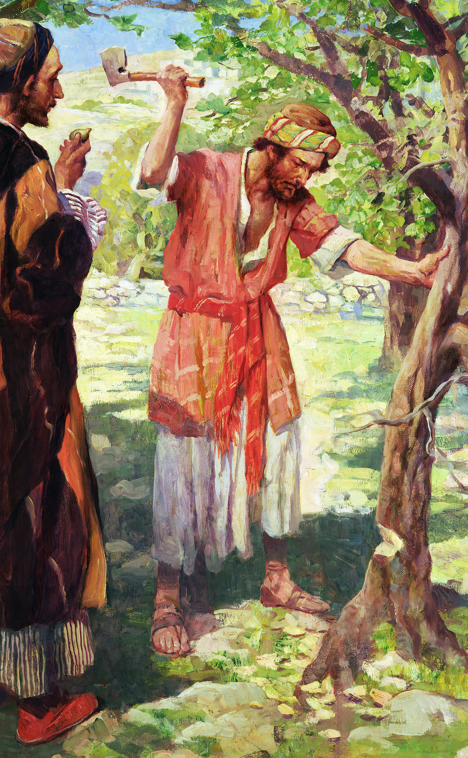
Toto napomenutí rezonuje v čase i s touto generací. Jsi jsi, ó bezstarostné srdce, neplodný strom na vinici Páně? Budou o tobě zanedlouho vyřčena slova soudu? Jak dlouho dostáváte jeho dary? Jak dlouho se díval a čekal na odplatu lásky? Vysazen na jeho vinici, pod zvláštní péčí zahradníka, jaké výsady máte vy! Jak často se vašeho srdce dotklo něžné poselství evangelia! Přijal jsi jméno Kristovo; Navenek jste údy Církve, která je Jeho tělem, a přesto jste si vědomi toho, že nemáte žádné životně důležité spojení s Velkým Srdcem Lásky. Proud jeho života neteče skrze vás. Sladké milosti Jeho charakteru, "ovoce Ducha", nejsou ve vašem životě vidět.
Neplodný strom měl dostatek slunce, vláhy a vinařovy péče. Čerpal živiny z půdy. Jeho neúrodné větve však jen vrhaly stín, takže ostatním úrodným rostlinám se v jeho blízkosti nemohlo dařit. Podobně ani dary, které ti Bůh sesílá, nepřinášejí světu žádné požehnání. Připravuješ druhé o výsady, které mohli obdržet, kdyby sis je nepřivlastnil ty. Možná, že si uvědomuješ, že pouze kazíš půdu. Přesto tě Bůh ve své lásce doposud neodstranil. Pozoruje tě se zájmem, neodvrací se od tebe, nechce tvoji záhubu. Dívá se na tebe jako kdysi na Izrael: “Což bych se tě, Efrajime, mohl vzdát, mohl bych tě, Izraeli, jen tak vydat?… Nedám průchod svému planoucímu hněvu, nezničím Efrajima, protože jsem Bůh, a ne člověk.” Ozeáš 11,8.9.Soucitný Spasitel se za tebe přimlouvá: “Ponech ho ještě tento rok, až jej okopám a pohnojím. EGW: Perly moudrosti strana 109

Slide 23
Kristus
Majitel a vinice jsou zajedno ve svém zájmu o fíkovník. Otec a Syn jsou tedy jedno ve své lásce k vyvolenému lidu. Kristus říká, že nám budou dány větší příležitosti. Každý prostře-dek, který Boží láska může vymyslet, bude uveden do praxe, abychom se mohli stát stromy spravedlnosti, přinášejícími ovoce pro požehnání světa. Tak se Jeho péče a práce pro vás nezmenšuje, ale zvětšuje. Přesto říká: "Já Hospodin ji střežím, každou chvíli ji zavlažuji. Aby ji nic nepostihlo, nocí dnem ji budu střežit" (Izajáš 27,3).
Srdce, které nereaguje na božské síly, se zatvrzuje, až přestává být vnímavé vlivu Ducha svatého. Tehdy je vyřčeno slovo: "Odřízněte ji, proč bude ještě obývat zemi?" Kristus zve dnes i tebe: “Navrať se, Izraeli, k Hospodinu, svému Bohu… Jejich odvrácení uzdravím, rád si je zamiluji… Budu Izraeli rosou, rozkvete jako lilie, zapustí kořeny jako libanónský cedr… Usednou opět v jeho stínu, budou pěstovat obilí, rozkvetou jako réva, připomínající libanónské víno… Ode mne budeš mít ovoce, které poneseš.” EGW: Perly moudrosti strana 110
Kristus má s námi trpělivost. Dokud existuje sebemenší možnost odpovědi, přimlouvá se, abychom přinesli plody a byli užiteční pro jeho dílo.

Slide 24
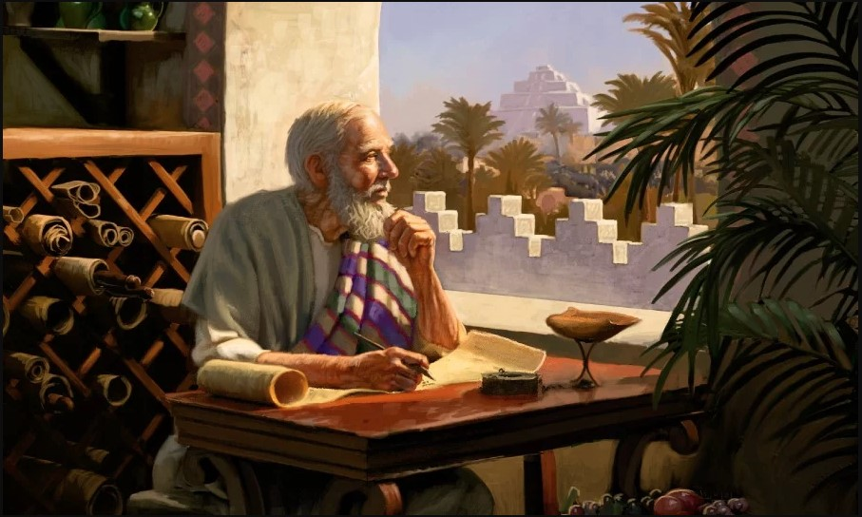
Daniel se přimlouvá za lid
Daniel 9,1-19
I když byl Daniel zaneprázdněn státními záležitostmi, nepřestal studovat Boží slovo. Při studiu Jeremiáše si Daniel všiml proroctví, které hovořilo o návratu Židů na konci 70 let (Jr 29,10). Toto období se chýlilo ke konci a Daniel si dělal starosti, aby Hospodin neotálel s propuštěním svého zajatého lidu.
Daniel znal podmíněnou povahu mnoha Božích zaslíbení. Možná se obával, že by nekajícnost jeho lidu mohla oddálit splnění zaslíbení, a tak říká: "A obrátil jsem svou tvář k Pánu Bohu, hledal jsem ho v modlitbě a úpěnlivé prosbě, v postu, žíněném rouchu a popelu. Modlil jsem se k Hospodinu, svému Bohu, a vyznal jsem se."
Daniel v této modlitbě uznává Boží věrnost: Bůh nikdy nepřestává dodržovat své sliby; je Bohem věrným svým smlouvám; Dodržíte svou část dohody. Pokud smlouva selže, je to lidská chyba. Proto se Daniel v modlitbě ztotožňuje se svým lidem. V jeho modlitbě není nic samospravedlivého. Poslechněme si, jak se přimlouvá:

Slide 25
Ach, Panovníku, Bože veliký a hrozný, který dbáš na smlouvu a milosrdenství vůči těm, kteří tě milují a dodržují tvá přikázání! Zhřešili jsme a provinili se, jednali jsme svévolně, bouřili se a uchýlili od tvých přikázání a soudů. A neposlouchali jsme tvé služebníky proroky, kteří mluvili ve tvém jménu králům, našim velmožům, našim otcům a vůbec všemu lidu země.
Na tvé straně, Panovníku, je spravedlnost, na nás je zjevná hanba až do tohoto dne; je na kaž-dém judském muži, na obyvatelích Jeruzaléma, na celém Izraeli, na blízkých i dalekých, ve všech zemích, do nichž jsi je rozehnal pro jejich zpronevěru, které se vůči tobě dopustili.
Hospodine, na nás je zjevná hanba, na našich králích, na našich velmožích a na našich otcích, neboť jsme proti tobě zhřešili. Na Panovníku, našem Bohu, závisí slitování a odpuštění, neboť jsme se bouřili proti němu, a neposlouchali jsme Hospodina, našeho Boha, a neřídili se jeho zákony, které nám vydával skrze své služebníky proroky. Celý Izrael přestoupil tvůj zákon a odchýlil se a neposlouchal tebe. Na nás je vylita kletba a zlořečení, jak je o tom psáno v zákoně Mojžíše, Božího služebníka, protože jsme proti tobě hřešili.
Dodržel jsi své slovo, které jsi promluvil proti nám a proti našim soudcům, kteří nás soudili, že uvedeš na nás zlo tak veliké, že takové nebylo učiněno pod celým nebem; tak bylo učiněno v Jeruzalémě. Jak je psáno v zákoně Mojžíšově, přišlo na nás všechno to zlo. Neprosili jsme Hospodina, svého Boha, o shovívavost a neodvrátili se od svých nepravostí a nejednali prozíravě podle jeho pravdy. Proto Hospodin bděl nad tím zlem a uvedl je na nás, neboť Hospodin, náš Bůh, je spravedlivý ve všech svých činech, které koná, ale my jsme ho neposlouchali.

Slide 26
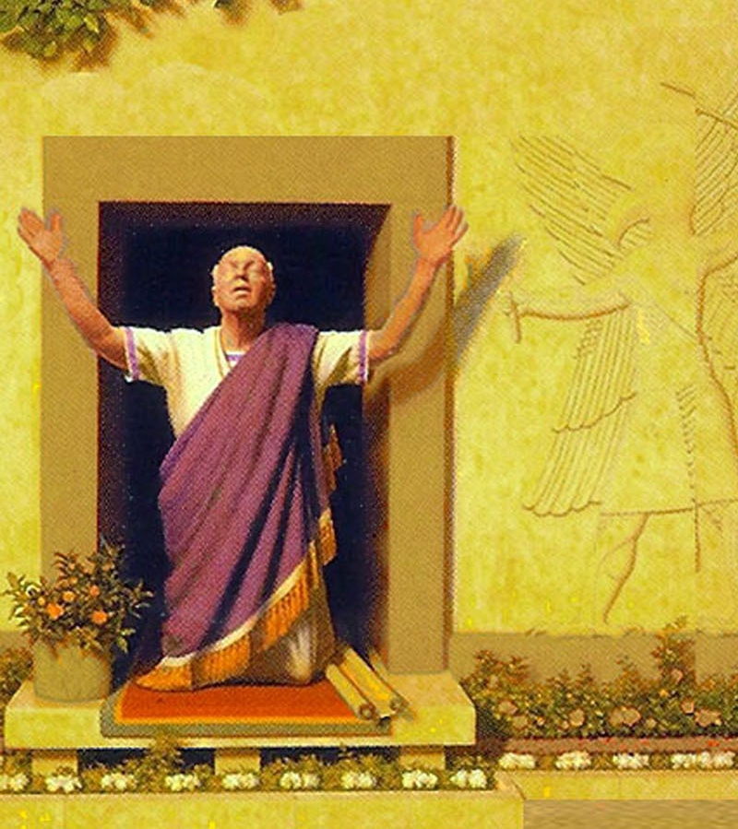
Nyní, Panovníku, náš Bože, který jsi svůj lid vyvedl z egyptské země pevnou rukou, a tak sis učinil jméno , jaké máš až dodnes, zhřešili jsme, byli jsme svévolní. Panovníku, nechť se prosím, podle tvé veškeré spravedlnosti odvrátí tvůj hněv a tvé rozhořčení od tvého města Jeruzaléma, tvé svaté hory, neboť pro naše hříchy a viny našich otců je Jeruzalém a tvůj lid tupen všemi, kteří jsou kolem nás.
Nyní tedy, Bože náš, slyš modlitbu svého služebníka a jeho prosby o smilování a rozjasni tvář nad svou zpustošenou svatyní, kvůli sobě, Panovníku. Nakloň, můj Bože, své ucho a slyš, otevři své oči a viz, jak jsme zpustošeni my i město, které se nazývá tvým jménem. Vždyť ne pro své spravedlivé činy ti předkládáme své prosby o smilování, ale pro tvé velké slitování. Panovníku, slyš! Panovníku, odpusť! Panovníku, pozoruj a jednej! Neprodlévej! Kvůli sobě, můj Bože! Vždyť tvé město i tvůj lid se nazývá tvým jménem.

Slide 27
Kristus
“Protože máme mocného velekněze, který vstoupil až před Boží tvář, Ježíše, Syna Božího, držme se toho, co vyznáváme. Nemáme přece velekněze, který není schopen mít soucit s našimi slabostmi; vždyť na sobě zakusil všechna pokušení jako my, ale nedopustil se hříchu. Přistupme tedy směle k trůnu milosti, abychom došli milosrdenství a nalezli milost a pokoj v pravý čas” (list Židům 4,14-16).
Kristus plně soucítí s upřímným křesťanem, který je často konfrontován s problémy a těžkostmi, protože trpěl ve své vlastní lidské přirozenosti, ale bez hříchu, slabostmi, které jsou vlastní lidskému rodu. Jedním z účelů inkarnace bylo, aby se Božstvo dostalo tak blízko lidstvu, že by mohlo zakoušet stejné slabosti a problémy, na kterých se podílíme my. Když tak Kristus učinil, byl způsobilý stát se naším veleknězem a zastupovat nás před Otcem.
Přistupujeme k němu s důvěrou, protože On nezištně nabízí svou milost všem, kdo ji hledají.
Kristus je ve svém velkém milosrdenství vždy připraven odpustit těm, kdo k němu přicházejí se zkroušeným srdcem. S touto důvěrou se můžeme modlit za sebe a prezentovat svou hříšnost s důvěrou v Kristovo odpuštění a soucit.

Slide 28
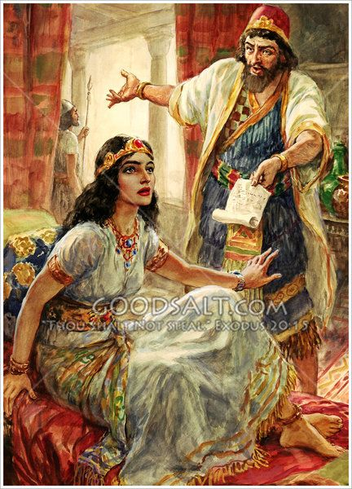
Ester se přimlouvá za lid
Ester 3. – 8. kapitola
Král Achašveróš zvolil Ester za královnu perské říše. Její strýc Mordechaj, který ji vychovával, jí řekl, aby nikomu neříkala, že je Židovka. Když Haman Agagův, nepřítel izraelského lidu, uslyšel, že se mu Mordokaj neklaní, rozhodl se, že ho oběsí. Když se dozvěděl, že je Žid, přiměl krále, aby třináctého dne dvanáctého měsíce, což je měsíc adar, vyhladil všechny Židy a zabavil jejich majetek.
Když se o tom doslechli Židé, nastal veliký smutek, půst, pláč a nářek po celém městě; žíněné roucho a popel byly lůžkem mnohých. Mordokaj roztrhl své roucho, oblékl žíněné roucho a popel a postavil se před královskou bránou.
Dívky to oznámily Ester a ta poslala Mordocheovi šaty, ale on je nepřijal. Ester si zavolala Atáka, jednoho z královských dvořanů, kteréhož jí byl dal do služeb, a poslala ho k Mardocheovi, aby mu přikázal, co se děje a proč se tak děje.Mordocheus oznámil komorníkovi, co Haman udělal, a dal mu opis výnosu. Řekl mu také, že Ester musí předstoupit před krále, aby ho prosila a přimlouvala se za jeho lid.
Ester řekla Hatákovi, aby řekl Mordokajovi: "Všichni královští služebníci a lid královských krajin vězte, že kdokoli vchází do vnitřního síně, aby viděl krále, aniž by byl pozván, je pro něj jediný zákon: musí zemřít. kromě toho, komu král vztáhne zlaté žezlo, kdo bude žít; a už třicet dní jsem nebyl povolán, abych navštívil krále."

Slide 29
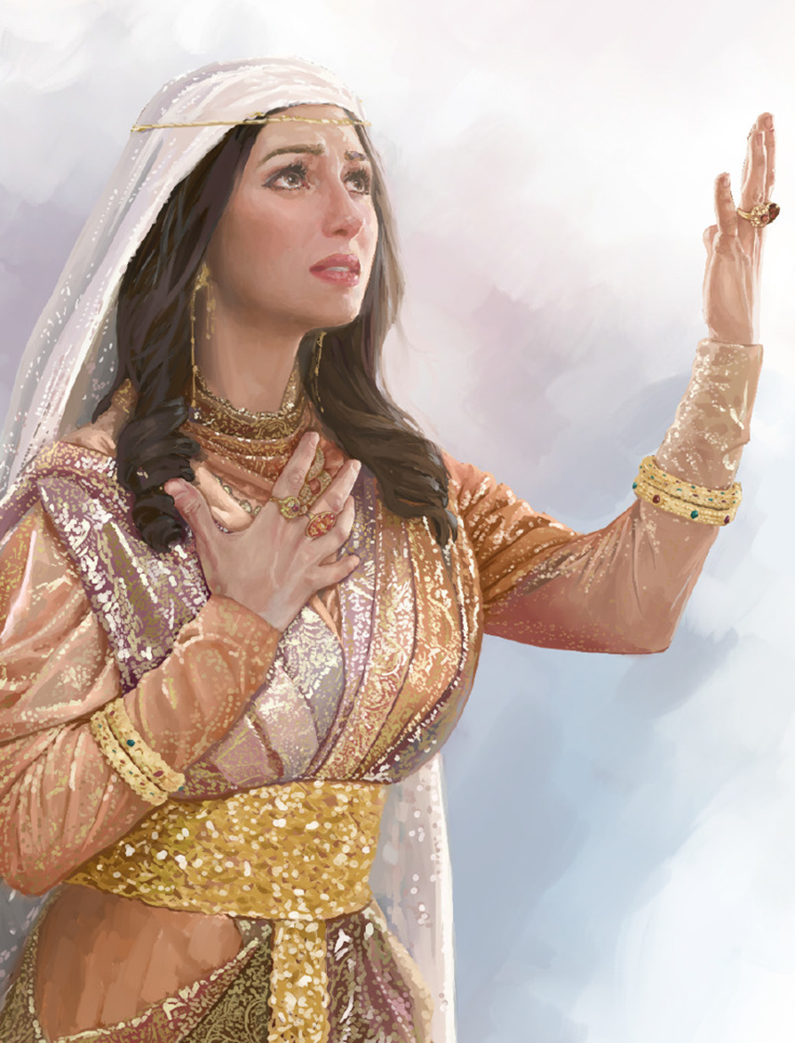
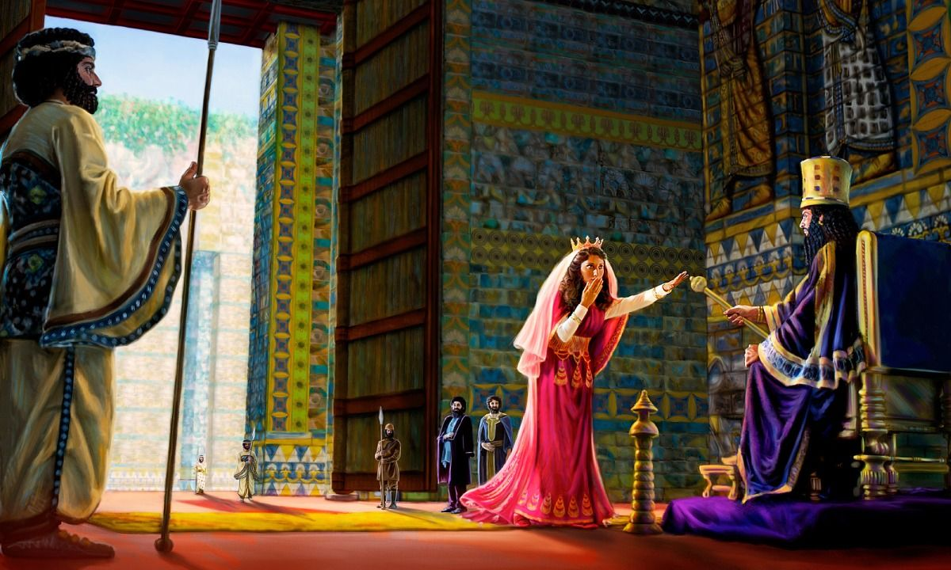
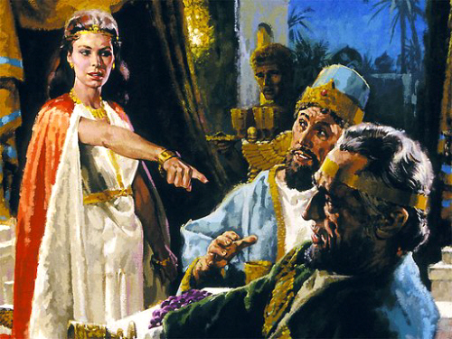
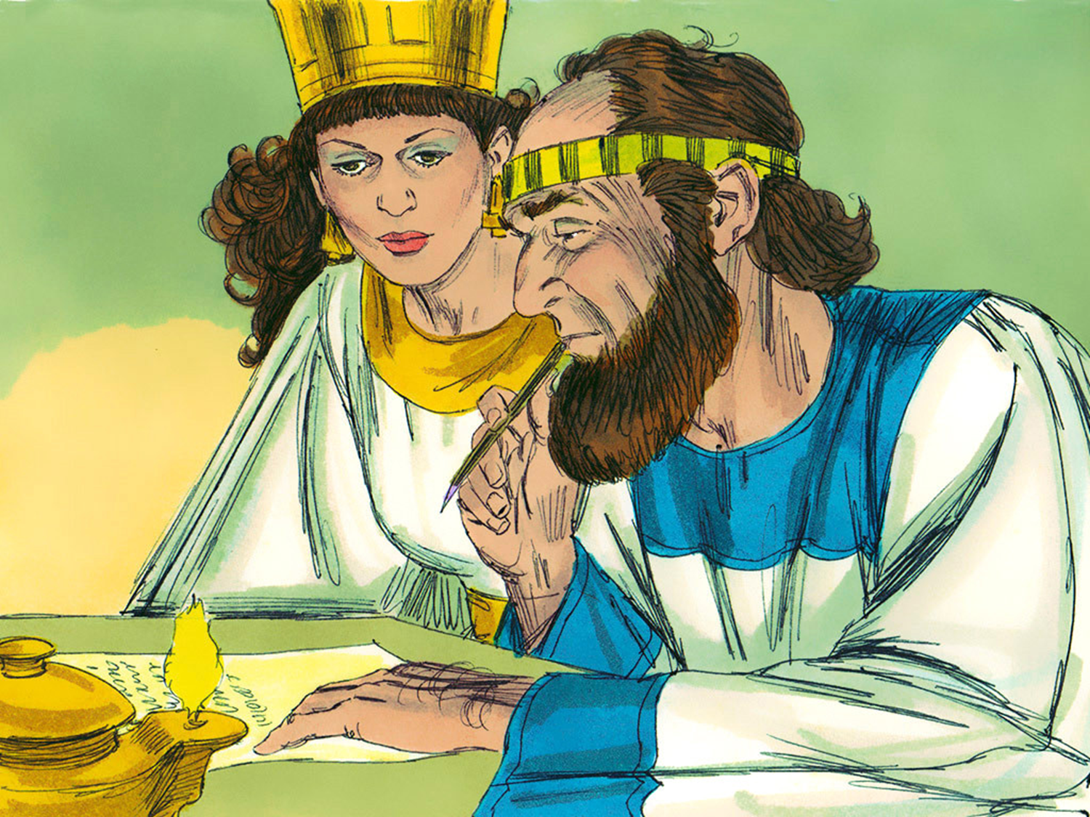
I mluvili k Mardocheovi slova Ester. I řekl jim Mardocheus, aby odpověděli Ester: Nedomnívejte se, že vyvázneš v domě královském jako kterýkoli jiný Žid. Protože pokud v této době absolutně mlčíte, úleva a vysvobození přijde pro Židy odjinud; ale ty i dům tvého otce zahyneš. A kdo ví, jestli už jste se dostali do království?"
Zde vidíme, co Ester dělá, než se přimlouvá, a jak se přimlouvá.
Ester řekla Mardocheovi:
"Jděte a shromažďte všechny Židy, kteří jsou v Súsách, a postěte se za mne, a nejezte ani nepijte po tři dny, ve dne i v noci. Také já se svými pannami se budu postit a potom půjdu za králem, i když to nebude podle zákona. a mám-li zahynout, zahynu."
Mardocheus tedy odšel a učinil všecko, co mu Ester přikázala.
Ester se postavila před krále a on vztáhl své žezlo. Ester pozvala krále a Hamana na hostinu. Král jí nabídl polovinu svého království, ale Ester je pozvala na jinou hostinu a tehdy mu řekla, co se stane s jejím lidem.
Král se na Hamana rozhněval a nařídil, aby ho pověsili na šibenici, kterou Haman připravil pro Mordechaje.
Napsali také další edikt, aby se Židé mohli bránit proti těm, kteří na ně útočili.

Slide 30
Kristus
Ester slovy „mám-li zahynout, zahynu" měla na mysli: "Jestliže ztratím svůj život v tomto pokusu zachránit svůj lid, ztratím ho s radostí. Chápu, že je mou povinností test absolvovat. A ať se stane cokoli, jsem odhodlaná udělat to nejlepší, co umím."
Aby přemohl člověka a zajistil mu věčnou spásu, opustil Kristus královské nebeské dvory, přišel na tuto zemi, snášel muka hříchu a hanby místo člověka a zemřel, aby ho osvobodil.
EGW: God´s Amazing Grace strana 176 – neautorizovaný překlad: Ivo Kapec
Kristus se svým slabým lidstvím musel snášet pokušení toho, kdo měl síly vyšší přirozenosti; přirozenost, kterou Bůh udělil andělské rodině. The Review and Herald 28. ledna 1909 – neautorizovaný překlad: Ivo Kapec
Kristus, stejně jako Ester, se přimlouvá za svůj lid. Představil se na tomto světě jako lidská bytost a Satan ho pokoušel a velmi mu ztrpčoval život. Ježíš byl nejen ochoten zemřít, ale dal svůj život, abychom my, kteří jsme Jeho lidem, nezahynuli.

Slide 31
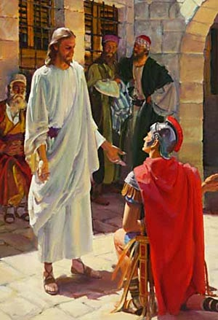
Lukáš 7,1-10; Matouš 8,5-13
Římský setník se přimlouvá za svého sluhu
Když to všechno svým posluchačům pověděl, odešel [Ježíš] do Kafarnaum.Tam měl jeden setník otroka, na němž mu velmi záleželo; ten byl na smrt nemocen. Když setník uslyšel o Ježíšovi, poslal k němu židovské starší a žádal ho, aby přišel a zachránil život jeho otroka. Ti přišli k Ježíšovi a snažně ho prosili: „Je hoden, abys mu to udělal; neboť miluje náš národ, i synagógu nám vystavěl.“ Ježíš šel s nimi . A když už byl nedaleko jeho domu, poslal setník své přátele se vzkazem: „Pane, neobtěžuj se; vždyť nejsem hoden, abys vstoupil pod mou střechu. Proto jsem se ani neodvážil k tobě přijít. Ale dej rozkaz, a můj sluha bude zdráv. Vždyť i já podléhám rozkazům a vojákům rozkazuji: řeknu-li některému ´jdi´, pak jde; jinému ´pojď sem´, pak přijde; a svému otroku ´udělej to´, pak to udělá.“ Když to Ježíš uslyšel, podivil se, obrátil se k zástupu, který ho následoval, a řekl: ´Pravím vám, že tak velkou víru jsem nenalezl ani v Izraeli.´ Když se poslové navrátili do setníkova domu, nalezli toho otroka zdravého (Lukáš 7,1-10).

Slide 32
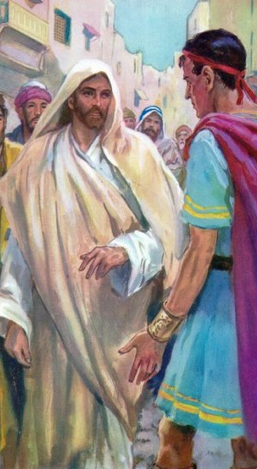
Když Ježíš vstoupil do Kafarnaumu, přivítala ho delegace starších, kteří mu sdělili setníkovo přání. Poukázali na to, že je "hoden mu to udělit; který miluje náš národ a vystavěl nám synagogu.“
Ježíš se okamžitě vydal do domu důstojníka; Ale v obležení davu postupoval pomalu. Setník mu poslal vzkaz: "Pane, nebuď nepříjemný, neboť nejsem hoden, abys vešel pod mou střechu." Ale Spasitel šel dál a setník, který se konečně odvážil k Němu přiblížit, dokončil své poselství slovy: "Ani jsem se nepovažoval za hodného k tobě přijít; Ale řekni slovo, a můj služebník bude uzdraven. Vždyť i já jsem muž mocný, který má pod sebou vojáky; a pravím mu: Jdi, a jdi; a druhému: "Přijď a přijď; a mému služebníku: 'Učiň to a udělej to.'" Jinými slovy: "Tak jako já zastupuji moc Říma a moji vojáci uznávají mou autoritu jako nejvyšší, tak ty představuješ moc nekonečného Boha a všechny stvořené věci poslouchají tvé slovo. Můžete nemoci přikázat, aby odešla, a ona vás poslechne. Můžete volat své nebeské posly a oni vám budou udělovat uzdravující moc. Mluv jen slovo, a můj služebník bude uzdraven.“
"Když to Ježíš uslyšel, podivil se mu, obrátil se a řekl zástupům, které šly za ním: 'Pravím vám, že jsem tolik víry nenašel ani v Izraeli.'" I řekl setníkovi: Jakž sis myslel, stalo se tobě. A jeho chlapec byl zároveň uzdraven."
Jeho srdce bylo zasaženo Kristovou milostí. Viděl svou vlastní nehodnost; Ale nebál se požádat o pomoc. Nevěřil ve svou vlastní dobrotu; Jeho argumentem byla jeho velká potřeba. Jejich víra se zmocnila Krista v jejich pravém charakteru. Nevěřil v něj jako v pouhého thaumaturga, ale jako v Přítele a Spasitele lidstva. Když nám Satan říká, že jsme hříšníci a nemůžeme očekávat, že obdržíme Boží požehnání, řekněme mu, že Kristus přišel na svět, aby zachránil hříšníky. Nemáme nic, co bychom Bohu doporučili; Ale prosba, kterou můžeme vznášet nyní a vždycky, je ta, která se zakládá na našem naprostém nedostatku síly, která činí Jeho vykupitelskou moc nutností.

Slide 33
Bible nepředstavuje Boha na výsostech jako nečinného, mlčícího a osamělého vládce. Naopak, čteme, že je obklopen nesčetnými zástupy svatých bytostí, které ochotně plní jeho vůli. Bůh je v živém, pro nás však neviditelném, spojení s každou částí svého panství. Jeho zájem a zájem celého nebe se ale soustřeďuje především na nepatrný svět nás lidí, za které dal svého jediného Syna. Bůh shlíží ze svého trůnu a vyslýchá volání utlačovaných. Na všechny upřímné modlitby odpovídá: “Zde jsem.” Povzbuzuje nešťastné a pozvedá ponížené. Dotýká se ho každé naše trápení. V každém pokušení a v každém soužení nám posílá n a pomoc svého anděla.—EGW: Touha věků strana 226
Kristus
[Kristus] Vysvětlil jim, že tajemství jejich úspěchu spočívá v prosbě o milost a sílu v jeho jménu. On sám za ně bude prosit u Otce. Modlitbu pokorného věřícího bude Bohu předkládat jako svoji vlastní. Každá upřímná modlitba bude v nebi vyslyšena. Nemusí být vyjádřena vybroušeným stylem, důležité je, aby vycházela ze srdce. Ježíš ji předloží Otci zbavenou všech chyb a nedostatků. Přednese ji v podobě prodchnuté jeho vlastní dokonalostí. Cesta upřímnosti a bezúhonnosti není snadná. V každé těžkosti a překážce však můžeme spatřovat výzvu k modlitbě. Bůh dává každému člověku sílu a zdroj této síly je otevřen i těm nejslabším. Ježíš řekl: “A začkoli budete prosit ve jménu mém, učiním to, aby byl Otec oslaven v Synu. Budete-li mne o něco prosit ve jménu mém, já to učiním.” Jan 14,13.14.—EGW: Touha věků strana 426
Kristus slyší každou modlitbu předloženou s vírou. I když se člověk považuje za nehodného, nezaslouženého, musí se modlit ke svému přímluvci: Kristu. Svou modlitbu přednese Otci bez koktání, krásnou a voňavou kadidlem své vlastní dokonalosti.

Slide 34
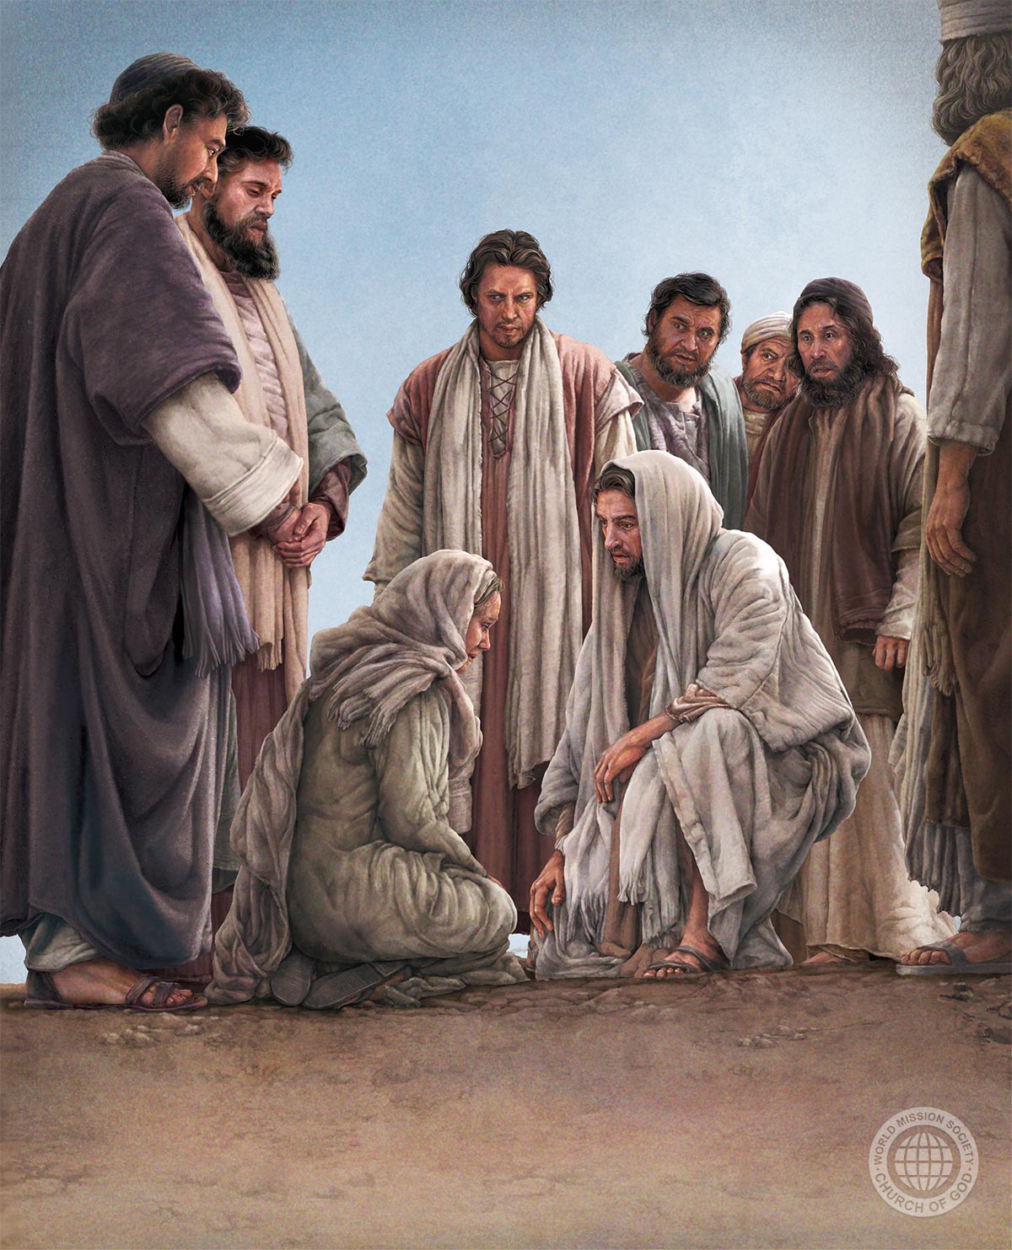
Matouš 15,21-28
Kanaanejská žena se přimlouvá za svou dceru
Ježíš odtud odešel až do okolí Týru a Sidónu. A hle, jedna kananejská žena z těch končin vyšla a volala: „Smiluj se nade mnou, Synu Davidův! Má dcera je zle posedlá.“ Ale on jí neodpověděl ani slovo. Jeho učedníci přistoupili a žádali ho: „Zbav se jí, vždyť za námi křičí!“ On odpověděl: „Jsem poslán ke ztraceným ovcím z lidu izraelského.“ Ale ona přistoupila, klaněla se mu a řekla: „Pane, pomoz mi!“ On jí odpověděl: „Nesluší se vzít chleba dětem a hodit jej psům.“ Ona řekla: „Ovšem, Pane, jenže i psi se živí z drobtů, které spadnou ze stolu jejich pánů.“ Tu Ježíš řekl: „Ženo, tvá víra je veliká; staň se ti tak, jak chceš.“ A od té hodiny byla její dcera zdráva.

Slide 35
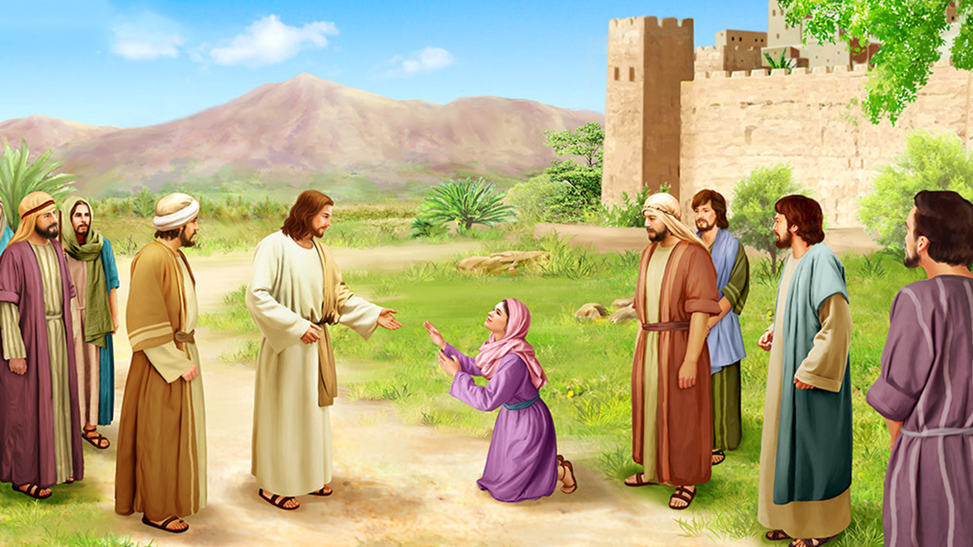
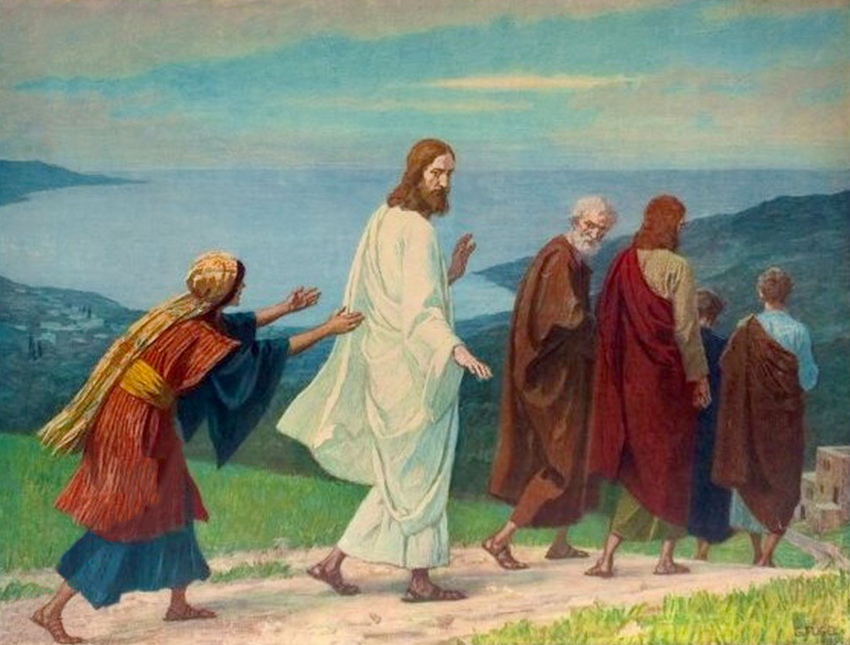
Zdá se, že když žena prosila Ježíše, postřehla něžný soucit, který hojně proudil z Kristova milujícího srdce. Není pochyb o tom, že už jen to, že s ní o tom mluvil – místo toho, aby ji rychle propustil, jak by to udělali rabíni – ho povzbudilo k víře, že Ježíš jeho prosbě vyhoví.
Tato kananejská žena byla ochotna snášet Ježíšovo mlčení, opovržení jeho učedníků, skutečnost, že není Židovka. Byla připravena padnout tváří k nohám Ježíše a zaujmout obvyklé postavení toho, kdo předkládá žádost představenému nebo předmětu uctívání.
Byla ochotna postavit se na jakoukoli společenskou úroveň, kterou by jí Kristus určil, aniž by o tom mluvil, jen kdyby jí dal to, oč žádala.
Ukázal, že je vytrvalý tváří v tvář velkým překážkám. Čelil zkoušce a jeho víra zůstala pevná. Nakonec byla dcera kananejské ženy uzdravena na dálku, ne v Ježíšově přítomnosti. Uzdravení bylo okamžité a úplné.

Slide 36
Kristus
Kristus je odhodlán být naším zástupcem a bezpečím a nikoho neodmítá. Z jeho poslušnosti vyplývá nevyčerpatelný fond dokonalé poslušnosti. V nebi jsou jeho zásluhy, sebezapření a sebeobětování, uchovávány jako kadidlo obětované spolu s modlitbami jeho lidu.
Když upřímné a pokorné modlitby hříšníků vystupují k Božímu trůnu, Kristus s nimi spojuje zásluhy svého vlastního života dokonalé poslušnosti. Naše modlitby jsou díky tomuto kadidlu voňavé. Kristus slíbil, že se za nás bude přimlouvat, a Otec Syna vždy slyší. - EGW: Synové a dcery Boží strana 24
Gentleman vždy reaguje, i když si to neuvědomujeme. Přicházíme-li k Bohu s pocitem bezmocnosti a nouze, jací skutečně jsme, a s pokornou a důvěřivou vírou předkládáme své potřeby Tomu, jehož poznání je nekonečné, který vidí celé stvoření a řídí vše svou vůlí a slovem, je schopen a ochoten vyslyšet naše volání a dá zazářit světlu v našich srdcích. Upřímnou modlitbou se dostáváme do spojení s myslí Nekonečného. Možná nebudeme mít hned nějaký pozoruhodný důkaz toho, že tvář našeho Vykupitele se k nám sklání se soucitem a láskou; A přece je to tak. Možná necítíme jeho zjevný dotek, ale jeho ruka je na nás vztažena s láskou a zbožnou něhou.—EGW: Prayer strana 37
Neustále potřebujeme Kristovu přímluvu. Den za dnem, ráno i večer, pokorné srdce potřebuje nabízet modlitby, které budou zodpovězeny odpověďmi milosti, pokoje a radosti. "Protož obětujme skrze něho Bohu vždycky oběť chvály, to jest ovoce rtů vyznávajících jméno jeho.“ list Židům 13,15. —EGW: Our High Calling strana 50 Neautorizované překlady: Ivo Kapec
Kristus se ani na okamžik neunaví a nepřestává se za nás přimlouvat. Vytrvá ve všech svých snahách, dokud nezajistí spásu svým dětem, které miluje.

Slide 37
Kristova přímluva za nás představuje jeho božské zásluhy v tom, že se obětoval Otci jako náš zástupce a ručitel; neboť vystoupil na výsost, aby usmířil naše přestoupení... "Toť jest láska, ne že my jsme si zamilovali Boha, ale že on si zamiloval nás a poslal svého Syna jako smírnou oběť za naše hříchy." 1. list Janův 4,10. "A protož i ty, kteříž skrze něho přistupují k Bohu, může spasiti na věky, a vždycky živ, aby se za ně přimlouval.„ list Židům 7,25. Z těchto pasáží je jasné, že není Boží vůlí, abyste nedůvěřovali své duši a trápili ji strachem, že vás Bůh nepřijme, protože jste hříšní a nehodní.
Předložte mu svůj případ a vzývejte zásluhy krve prolité na golgotském kříži za vás. Satan vás obviní z toho, že jste velký hříšník, a vy budete muset přiznat, že jste, ale můžete říci: "Vím, že jsem hříšník, a proto potřebuji Spasitele. Ježíš přišel na svět, aby zachránil hříšníky: "Krev Ježíše Krista nás očišťuje od každého hříchu"... Nemám žádnou zásluhu ani dobrotu, s níž bych si mohl činit nárok na spasení, ale předkládám Bohu plně usmiřující krev neposkvrněného Beránka Božího, který snímá hřích světa. To je můj jediný argument.
Jméno Ježíš mi umožňuje přístup k Otci... a uspokojuje mé nejhlubší potřeby."Kristova spravedlnost činí kajícného hříšníka přijatelným Bohu a působí jeho ospravedlnění. Bez ohledu na to, jak hříšný mohl být tvůj život, pokud věříš v Ježíše jako svého osobního Spasitele, stojíš před Bohem oblečen do neposkvrněného roucha Kristovy přičtené spravedlnosti. Hříšník, který byl tak dávno mrtvý v přestoupeních a hříších, je oživen vírou v Krista. Vírou vidí, že Ježíš je jeho Spasitel, že žije věčně a že může až do krajnosti spasit všechny, kdo skrze něho přicházejí k Bohu. EGW: Our Father Cares strana 322 – neautorizovaný překlad: Ivo Kapec

